Slide 1


Administrative superbrugere
Notes:
Manus:
Godmorgen og velkommen til Aula uddannelsesforløb for administrative superbrugere. Undervisningen starter kl. 9, men inden da vil vi lige bruge et kvarter på at gennemgå lidt praktisk og sikre os, at I er fortrolige med at logge ind i uddannelsesmiljøet, som I skal anvende til at løse opgaver i løbet af i dag.

Slide 2
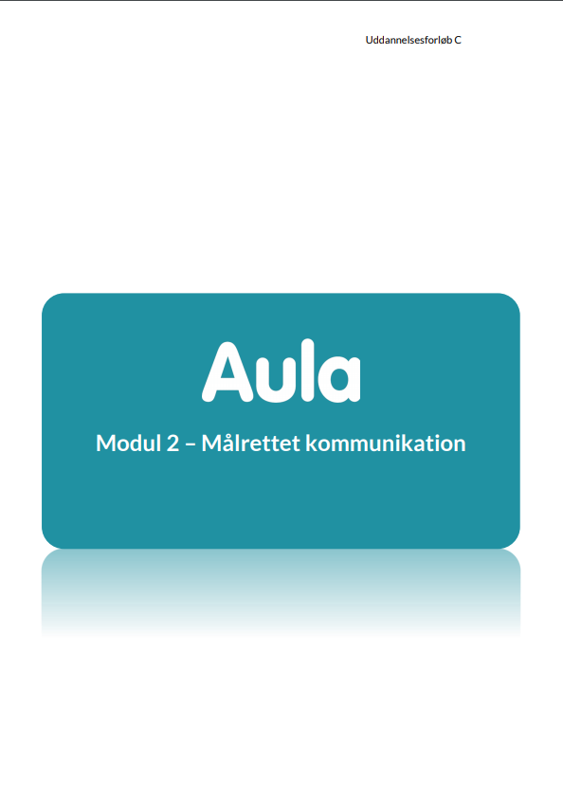
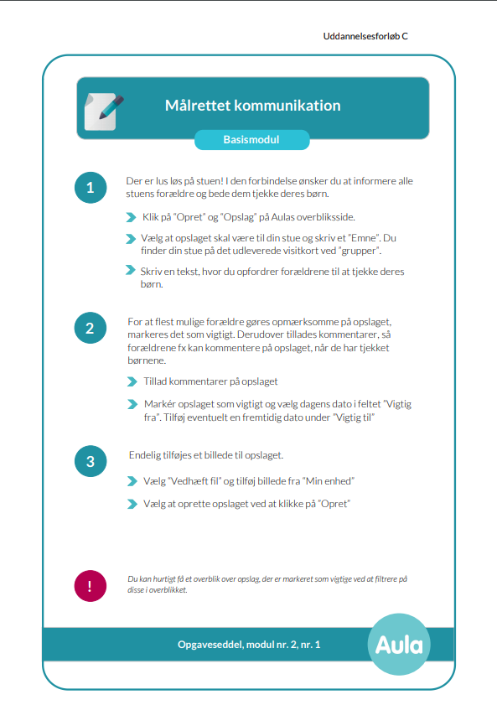
Materialer til anvendelse
1
Notes:
Opgavesedler

Slide 3
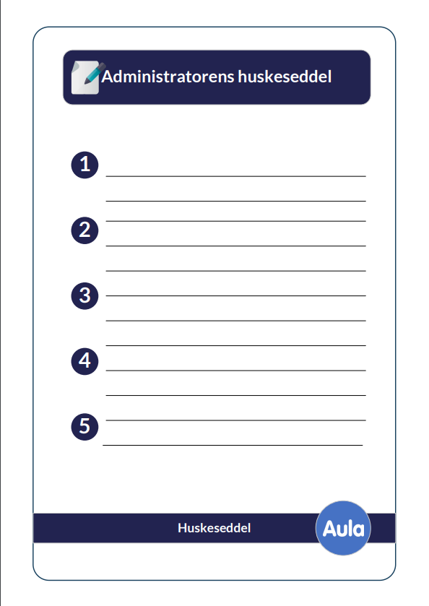

Materialer til anvendelse
2
Notes:
Administratores huskeseddel (eller en notesblok)

Slide 4
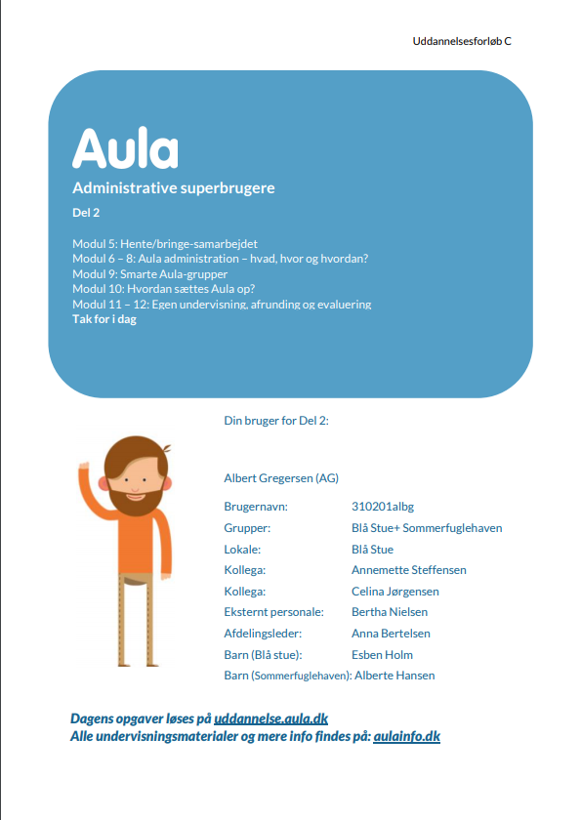
Materialer til anvendelse
3
Notes:
Visitkort

Slide 5




Sådan logger du ind
1
Åben én af følgende browsere:
Google Chrome
Safari
Firefox
Microsoft Edge
Notes:
Visitkort

Slide 6
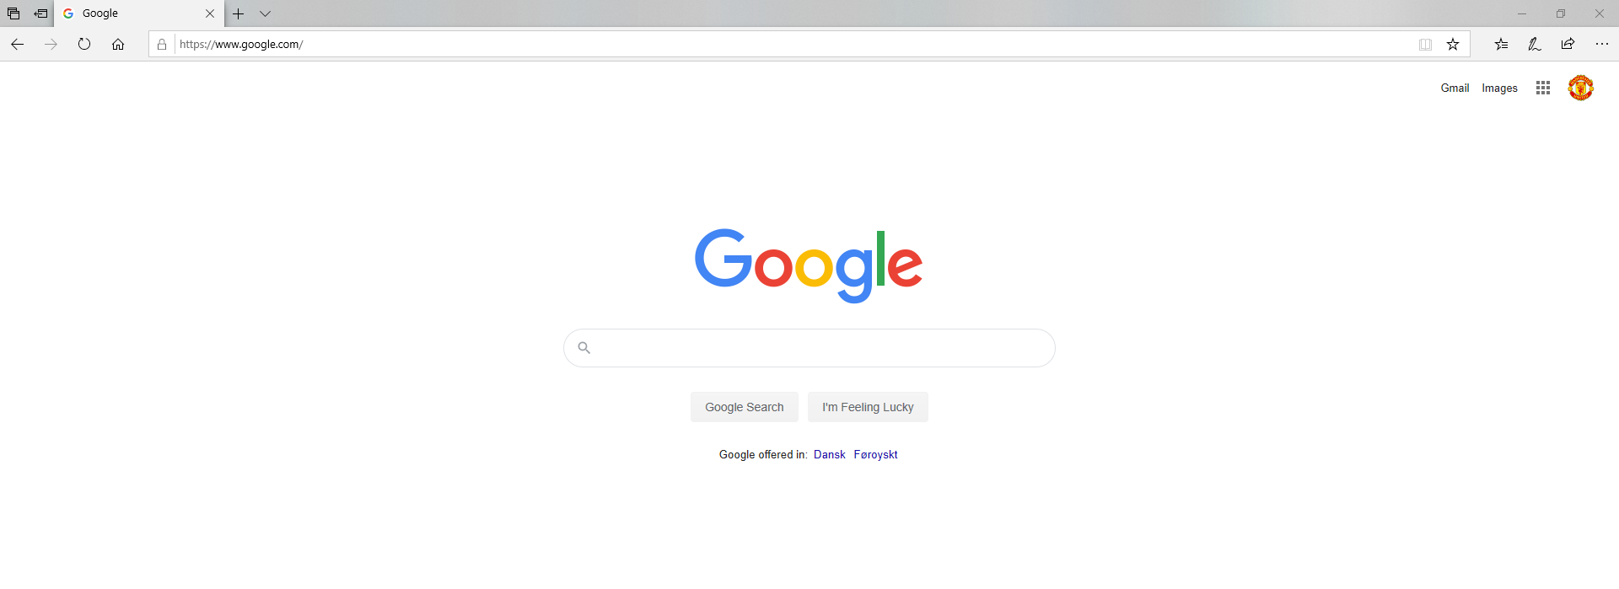
Sådan logger du ind
2
Skriv i URL-feltet: https://uddannelse.aula.dk
Notes:
Visitkort

Slide 7
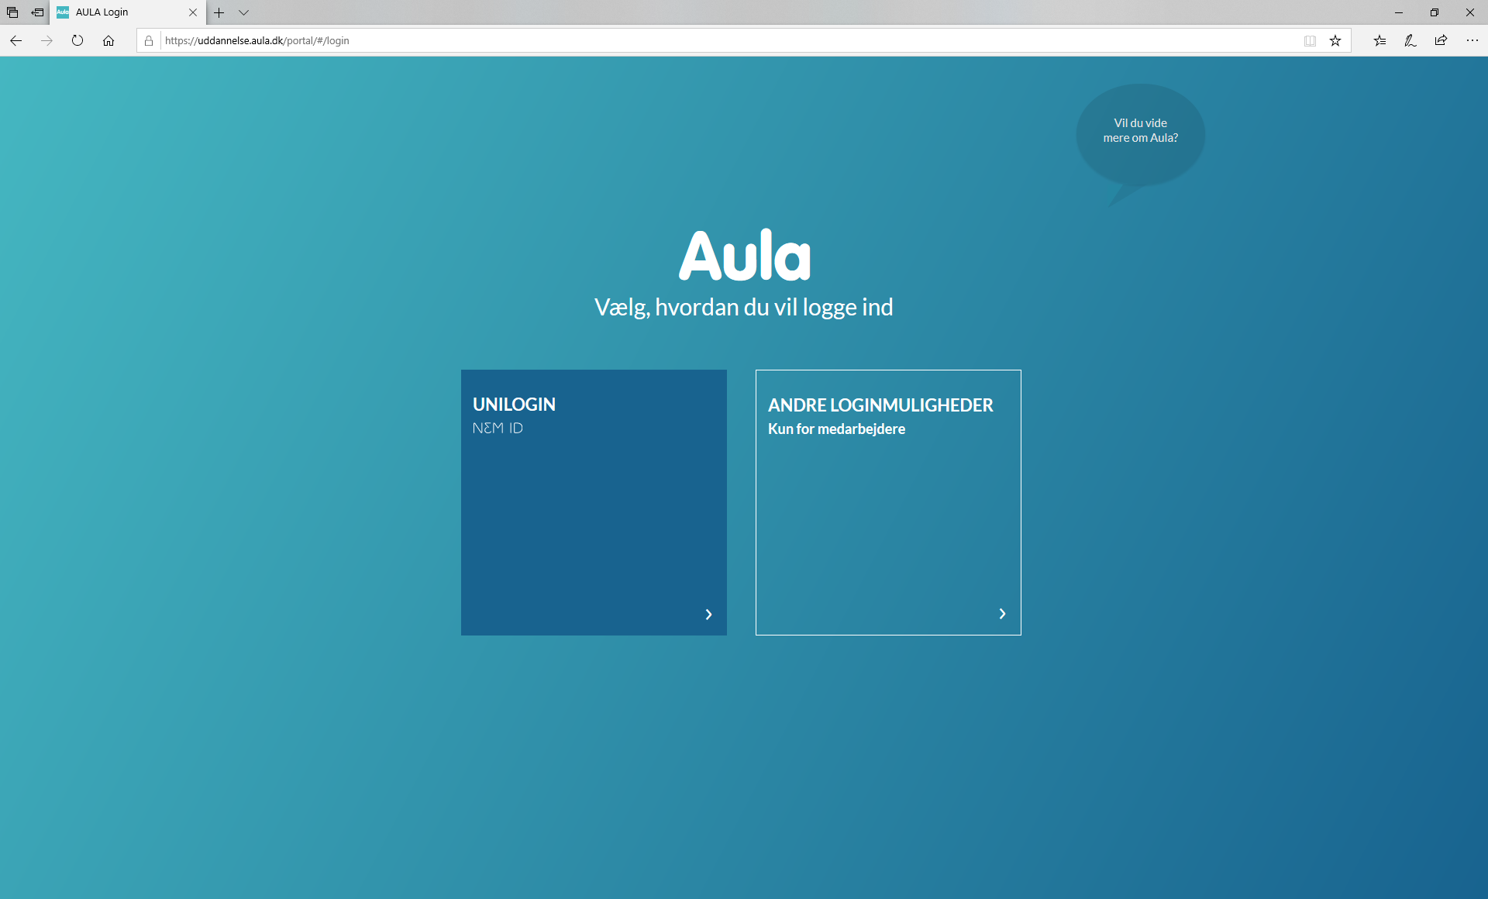
Sådan logger du ind
3
Vælg ”UNILOGIN”
Notes:
Visitkort

Slide 8
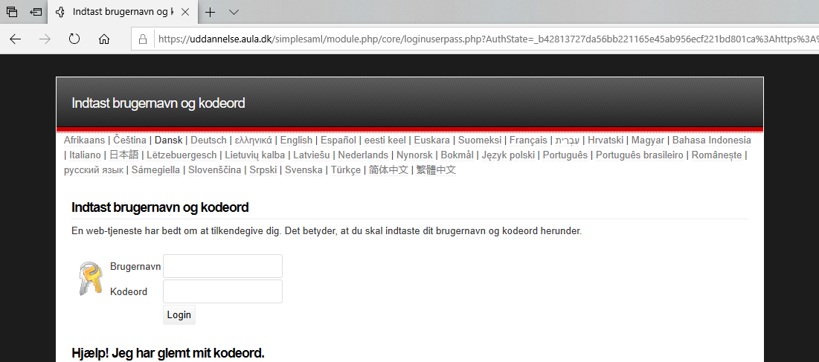
Sådan logger du ind
4
Find log-in oplysninger på jeres visitkort
Vær opmærksom på
Brugernavn skal skrives i ét ord og uden ”+”. F.eks. 210101Albg
Kodeord udleveres af underviseren
Notes:
Visitkort

Slide 9
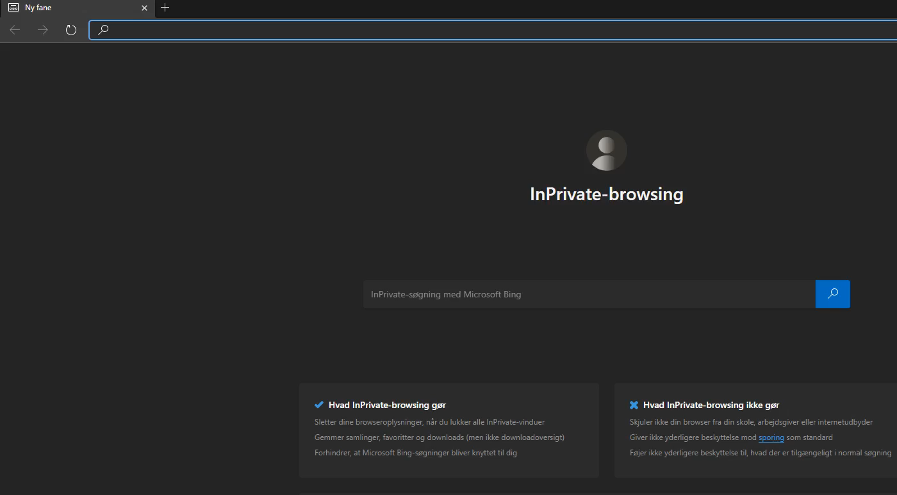
Uddannelse.aula.dk
Unilogin
Dagens tal: XXXXXX
Kodeord
Notes:
Gennemgå program for dagen
Manus:
Vi skyder forløbet i gang med en kort introduktion til Aula i modul 1.
Modulerne 1-5 er basismoduler, som alle administrative og pædagogiske medarbejdere præsenteres for. Her præsenteres I først for opbygningen af de enkelte moduler og efter en kort overordnet intro til Aula, stiller vi skarpt på funktionalitet og arbejdsgange i Aula. De moduler, der præsenterer funktionalitet i Aula, er kategoriseret i temaer som f.eks. ”Målrettet kommunikation” og ”Hente/bringe-samarbejdet”. Temaerne afspejler den funktionalitet og de arbejdsgange, der er fokus på i de enkelte moduler.
De første fem moduler, I præsenteres for, er altså også de moduler, som I selv skal ud og undervise jeres kolleger i.
I modul 6-7 præsenteres I for udvalgt funktionalitet i Aula administrationsmodul. Det gør I, fordi I, som superbrugere, muligvis kan få tildelt administrative opgaver, som eksempelvis håndtering af ressourcer eller komme/gå i Aula.
I modul 8 ser vi på organiseringen i forbindelse med support, så I ved hvem I skal kontakte, hvis I har brug for hjælp.
I modul 9 gennemgår vi omkring det samlede undervisningsmateriale, som I kan tage afsæt i og tilrettelægge ud fra inden afvikling af egen undervisning.
Og til slut afrunder vi og evaluerer i modul 10.
Aula vil for de fleste være nem og intuitiv at tage i brug. Det forløb, vi skal i gennem i dag, er derfor ikke tilrettelagt som et klik-kursus, der gennemgår funktionalitet i Aula en for en, men har derimod fokus på, hvordan der kan kommunikeres og samarbejdes i Aula.
Det gennemgående fokus er altså på, hvordan specifik funktionalitet i Aula kan bruges, og hvad det betyder for jeres arbejdsgange i praksis.
I den forbindelse er der en række beslutninger omkring netop brug af Aula, som skal være afklaret, før I skal ud og undervise jeres egne kolleger i Aula. Nogle af disse beslutninger vil være truffet, så de gælder for alle dagtilbud i kommunen, mens andre besluttes ude på de enkelte institutioner. Fælles er at de skal besluttes af ledere i kommunen.
På bordene er der derfor uddelt, det vi kalder, ”Superbrugerens huskeseddel”.
Formålet med huskesedlen er, at I her kan notere de spørgsmål undervejs, som I har brug for at få afklaret ift. beslutninger og principper for anvendelse af Aula på jeres institution, før afvikling af jeres egen undervisning.
Der er ligeledes hængt en ”Parkeringsplads” op, hvor vi kan parkere spørgsmål undervejs, og som vi samler op på og drøfter i fællesskab som afslutning på hvert modul.
Så er dagen for alvor skudt i gang …
Noter:
Sørg for at nævne at deltagerne kan finde slides med manus på aulainfo.dk
Sørg for at ”Parkeringsplads” er hængt op.
Sørg for at ”Superbrugernes huskeseddel” ligger klar til deltagerne, inden undervisningen starter.
9

Slide 10

Uddannelse.aula.dk
Unilogin
Dagens tal: XXXXXX
Kodeord
Tjek af login
Log på: uddannelse.aula.dk
Vælg: UNI-Login
Login: Se ”visitkort”
Dagens tal:
Kodeord:
Notes:
Gennemgå program for dagen
Manus:
Vi skyder forløbet i gang med en kort introduktion til Aula i modul 1.
Modulerne 1-5 er basismoduler, som alle administrative og pædagogiske medarbejdere præsenteres for. Her præsenteres I først for opbygningen af de enkelte moduler og efter en kort overordnet intro til Aula, stiller vi skarpt på funktionalitet og arbejdsgange i Aula. De moduler, der præsenterer funktionalitet i Aula, er kategoriseret i temaer som f.eks. ”Målrettet kommunikation” og ”Hente/bringe-samarbejdet”. Temaerne afspejler den funktionalitet og de arbejdsgange, der er fokus på i de enkelte moduler.
De første fem moduler, I præsenteres for, er altså også de moduler, som I selv skal ud og undervise jeres kolleger i.
I modul 6-7 præsenteres I for udvalgt funktionalitet i Aula administrationsmodul. Det gør I, fordi I, som superbrugere, muligvis kan få tildelt administrative opgaver, som eksempelvis håndtering af ressourcer eller komme/gå i Aula.
I modul 8 ser vi på organiseringen i forbindelse med support, så I ved hvem I skal kontakte, hvis I har brug for hjælp.
I modul 9 gennemgår vi omkring det samlede undervisningsmateriale, som I kan tage afsæt i og tilrettelægge ud fra inden afvikling af egen undervisning.
Og til slut afrunder vi og evaluerer i modul 10.
Aula vil for de fleste være nem og intuitiv at tage i brug. Det forløb, vi skal i gennem i dag, er derfor ikke tilrettelagt som et klik-kursus, der gennemgår funktionalitet i Aula en for en, men har derimod fokus på, hvordan der kan kommunikeres og samarbejdes i Aula.
Det gennemgående fokus er altså på, hvordan specifik funktionalitet i Aula kan bruges, og hvad det betyder for jeres arbejdsgange i praksis.
I den forbindelse er der en række beslutninger omkring netop brug af Aula, som skal være afklaret, før I skal ud og undervise jeres egne kolleger i Aula. Nogle af disse beslutninger vil være truffet, så de gælder for alle dagtilbud i kommunen, mens andre besluttes ude på de enkelte institutioner. Fælles er at de skal besluttes af ledere i kommunen.
På bordene er der derfor uddelt, det vi kalder, ”Superbrugerens huskeseddel”.
Formålet med huskesedlen er, at I her kan notere de spørgsmål undervejs, som I har brug for at få afklaret ift. beslutninger og principper for anvendelse af Aula på jeres institution, før afvikling af jeres egen undervisning.
Der er ligeledes hængt en ”Parkeringsplads” op, hvor vi kan parkere spørgsmål undervejs, og som vi samler op på og drøfter i fællesskab som afslutning på hvert modul.
Så er dagen for alvor skudt i gang …
Noter:
Sørg for at nævne at deltagerne kan finde slides med manus på aulainfo.dk
Sørg for at ”Parkeringsplads” er hængt op.
Sørg for at ”Superbrugernes huskeseddel” ligger klar til deltagerne, inden undervisningen starter.
10

Slide 11
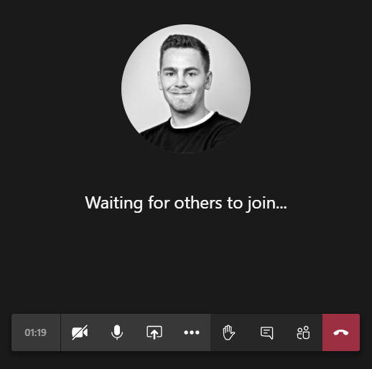
Sådan bruger du Microsoft Teams
Tænd/sluk for dit kamera
Tænd/sluk for din mikrofon
Åben chatten
Ræk hånden op
Notes:
Opgavesedler

Slide 12
Så er vi klar!
Notes:
Manus:
Så er vi klar til at gå i gang! Endnu engang velkommen til.

Slide 13

Få regler – så får vi alle et godt møde
Mute mikrofon når du ikke taler
Unmute og sæt kamera på når du taler.
Brug chat til at markere eller stille spørgsmål
– jeg samler op, når det passer i flowet (kig efter parkeringspladsen)
Notes:
Noter til underviser: Få regler, så vi alle får et godt møde.
Forklar evt. også, at kursisterne kan vælge at slå lyden fra deres computer, når de skal lave opgaver, da du selv vil sidde klar til at svare på spørgsmål undervejs.

Slide 14

Navnerunde
Notes:
Noter:
Foretag en navnerunde – præsenter også dig selv ☺

Slide 15



Aulas ABC
Uddannelsesforløb for kommunale administratorer (A)
Uddannelsesforløb for pædagogiske superbrugere (B)
uddanner pædagogisk personale
Uddannelsesforløb for administrative superbrugere (C)
uddanner institutionsadministratorer
Notes:
Implementeringen af Aula har været i gang siden efteråret 2017. Siden da er Aula blevet implementeret på skoleområdet. Så arbejdet med implementeringen af Aula har altså været i gang en god rum tid – og nu er uddannelsen på dagtilbud også skudt godt i gang.
Der er i alt 3 uddannelsesforløb …
(Klik første punkt frem)
Uddannelsesforløb for kommunale administratorer (A) – de kommunale administratorer af Aula skal her klædes på til at varetage opgaven med at sætte kommunens Aula op
(Klik næste punkt frem)
Uddannelsesforløb for pædagogiske superbrugere (B) – de pædagogiske superbrugere skal her klædes på til at blive superbrugere af Aula
(Klik næste punkt frem)
Uddannelsesforløb for administrative superbrugere (C) – de administrative superbrugere skal her klædes på til at varetage opgaven med at sætte institutionens Aula op
(Klik næste punkt frem)
De pædagogiske superbrugere skal udover superbrugerrollen også klædes på til at uddanne det pædagogiske personale i Aula
(Klik næste punkt frem)
Det samme gælder de administrative superbrugere, som skal klædes på til at uddanne det øvrige administrative personale i kommunen i opsætningen af Aula
(Klik næste punkt frem)
Som superbrugerne har I altså en helt særlig rolle her – og forløbet i dag skal sikre, at I bliver klædt bedst muligt på til den opgave …

Slide 16

Formål
At du kan anvende og forstå Aulas funktionalitet på højt niveau
At du har en solid viden om opsætning af Aula på institutionerne i dagtilbud
At du kan varetage opsætning af Aula
på baggrund af kommunens
strategi for brug af Aula
Notes:
Præsenter formål
Manus:
Som det allerførste lægger vi ud med formålet for uddannelsen af jer som er institutionsadministratorer af Aula.
Formålet med det samlede forløb er selvfølgelig helt overordnet, at sikre at I kommer rigtig godt i gang med jeres nye kommunikationsplatform - Aula.
Som institutionsadministratorer skal I varetage opgaven med opsætning af Aula for dagtilbud i institutionerne i jeres kommuner. Formålet med i dag er derfor, at sikre, at I bliver klædt på til denne opgave.
Vi sigter derfor mod, at I efter forløbet i dag kan:
(klik for at fremhæve første formål):
Anvende og forstå Aulas funktionalitet på højt niveau
(klik for at fremhæve første formål):
Have en solid viden om opsætning af Aula på institutionerne i dagtilbud
(klik for at fremhæve første formål):
Kunne varetage opsætning af Aula på baggrund af kommunens strategi for brug af Aula
For at indfri det formål har vi tilrettelagt et forløb, der er bygget op omkring 12 moduler…

Slide 17
Program
Tjek ind og velkommen
Modul 1: Aula intro
Modul 2: Målrettet kommunikation
Pause
Modul 3-4: Sikker kommunikation og samarbejde om billeder og planlægning
Frokost
Modul 5: Hente/bringe-samarbejdet
Modul 6-7: Aula administration – hvad, hvor og hvordan?
Pause
Modul 8-9: Målrettet indhold og smarte Aula-grupper
Modul 10: Hvordan sættes Aula op?
Modul 11: Egen undervisning
Modul 12: Afrunding og evaluering
Tak for i dag
Notes:
Gennemgå program for dagen
Manus:
Programmet for i dag er som følger:
Modulerne 1-5 basismoduler, som alle administrative og pædagogiske medarbejdere præsenteres for. Her kommer vi gennem dels opbygning og struktur for de enkelte moduler dels central funktionalitet i Aula. De moduler, der præsenterer funktionalitet i Aula er kategoriseret i temaer såsom ”Målrettet kommunikation” og ”Sikker kommunikation”. Temaerne afspejler den funktionalitet og de arbejdsgange, der er fokus på i de enkelte moduler. Som institutionsadministratorer præsenteres I for basismoduler med det formål, at I lærer Aula godt at kende og på den måde får en god forståelse for, hvordan Aula kan opsættes på jeres institutioner.
Fra modul 6 dykker vi ned i Aulas administrationsmodul. Derfra vil fokus være på jeres konkrete arbejdsopgaver som institutionsadministrator.
Aula vil for de fleste brugere være nem og intuitiv at tage i brug – det gælder også administrationsmodulet i Aula. Det forløb, vi skal i gennem i dag, er derfor ikke tilrettelagt som et klik-kursus, der gennemgår funktionalitet i Aula en for en, men har derimod fokus på, hvordan der kan kommunikeres og samarbejdes i Aula.
Det gennemgående fokus er altså på, hvordan specifik funktionalitet i Aula kan bruges, og hvad det betyder for jeres arbejdsgange i praksis.
I den forbindelse er der en række beslutninger omkring netop anvendelse og opsætning af Aula, som skal være afklaret, inden I kan opsætte Aula for jeres dagtilbud. Nogle af disse beslutninger vil være truffet, så de gælder for alle institutioner i kommunen, mens andre besluttes på de enkelte institutioner.
På bordene er der derfor uddelt, det vi kalder, ”Administratorens huskeseddel”.
Formålet med huskesedlen er, at I her kan notere spørgsmål undervejs, som I har brug for at få afklaret før udrulningen af Aula ift. principper og retningslinjer for anvendelse og opsætning på institutionerne i jeres kommune. Vi vil løbende samle op på jeres huskesedler gennem hele forløbet.
Så er dagen for alvor skudt i gang…
Noter:
Sørg for at nævne at deltagerne kan finde slides med manus på aulainfo.dk
Sørg for at ”Parkeringsplads” er hængt op.
Sørg for at ”Administratorens huskeseddel” ligger klar til deltagerne, inden undervisningen starter.

Slide 18

Modul 1 – Aula Intro
Notes:
Manus:
Vi indleder med en kort introduktion til Aula – for hvilke fordele kommer Aula med, og hvordan spiller det sammen med andre systemer?

Slide 19




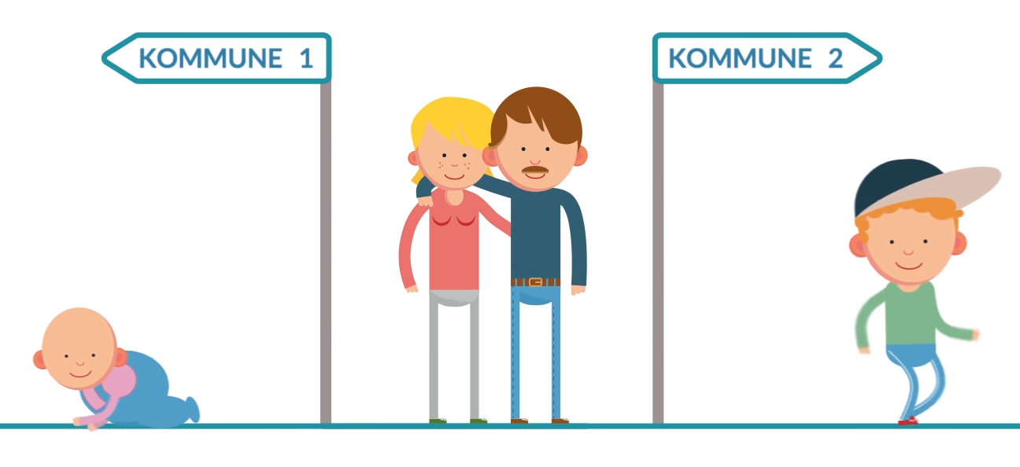
Èn sammenhængende løsning
Notes:
Aula intro
Beslutningen om at udvikle Aula bunder i et ønske om at skabe en brugervenlig, sikker og nem platform til informationer om børnenes skolegang eller liv i dagtilbuddet.
Aula handler om at understøtte samarbejdet om børns læring og trivsel ved at skabe rum for god kommunikation mellem fagprofessionelle og deres forældre.
En af de helt store fordele ved Aula er, at Aula er én samlet national løsning, der skaber sammenhæng på tværs af institutioner og kommunegrænser. Det betyder, at forældre kan følge deres barn fra første dag i vuggestuen til det går ud af skolen. Det betyder også, at forældre alene logger ind ét sted og får ét samlet overblik, også selvom de har børn i flere kommuner og institutioner.
Det samme princip gælder for jer, også selvom I er tilknyttet flere institutioner.

Slide 20




Èn sammenhængende løsning
Notes:
Aula intro
Manus:
Netop fordi Aula er en samlet national løsning, bliver det muligt at samarbejde og administrere Aula på tværs af institutionerne i kommunen. Det betyder fx at samarbejdet ifm. børns overgang fra dagtilbud til SFO bliver lettere og mere sikkert.
Endelig gør Aula det også muligt for jer at kommunikere på tværs af institutioner indenfor kommunen. Som medarbejdere kan I kommunikere med alle medarbejdere indenfor kommunen, mens I udelukkende kan kommunikere med forældrene indenfor de institutioner, som I er tilknyttet.
Samtidig gør Aula det også muligt at kommunikere og samarbejde med eksterne fagpersoner – eksempelvis omkring barnets udvikling.
Aula åbner altså op for nye muligheder for kommunikation og samarbejde. Hvordan I kommer til at kommunikere og samarbejde i Aula, vil afhænge af hvilke rammer for brugen af Aula, der besluttes/er besluttet i jeres kommuner og på jeres institutioner.
Lad os kigge nærmere på hvordan Aula spiller sammen med andre systemer..

Slide 21

Aula på tværs
Administrative systemer
Fildelings
løsning
Brugere og grupper (fx stuer) importeres
Onedrive/
Googledrive
Widgets
Fx journaliserings system eller sprogudvikling
Notes:
Manus:
Dette slide er med for at rammesætte, hvordan Aula spiller sammen med andre systemer. Aula er en samlet national løsning, og det betyder at alle kommuner modtager den samme ‘skal’ fra starten. Aula kan dog tilpasses efter den enkelte kommunens behov, ved at tilvælge specifikke widgets og at opsætte Aula med fx forskellige kommunikationsrestriktioner.
De brugeradministrative systemer, samler information om børn og medarbejdere. Her er stuer indenfor institutionen også angivet, og det er på baggrund af disse at børn grupperes i Aula. Det er også her, at medarbejdere tilknyttes de forskellige afdelinger/stuer.
Widgets er en udstilling af indhold fra andre IT-leverandører. Det er op til den enkelte kommune at vælge hvilke widgets (hvis nogle), der skal benyttes og til hvad. Widgets giver medarbejdere og forældre mulighed for at tilgå de nødvendige værktøjer i det daglige samarbejde mellem institution og hjem. Det kunne eksempelvis være Sprogudvikling (hjernen og hjertet) eller en journaliseringswidget.
Fildelingsløsningen afhænger af, hvad der er besluttet i den enkelte kommune. Fildelingsløsninger kan eksempelvis være Onedrive eller GoogleDrive, og kan bruges som et supplement til håndtering af samarbejdsdokumenter.
Og hvordan ser der så ud derinde i Aula?

Slide 22
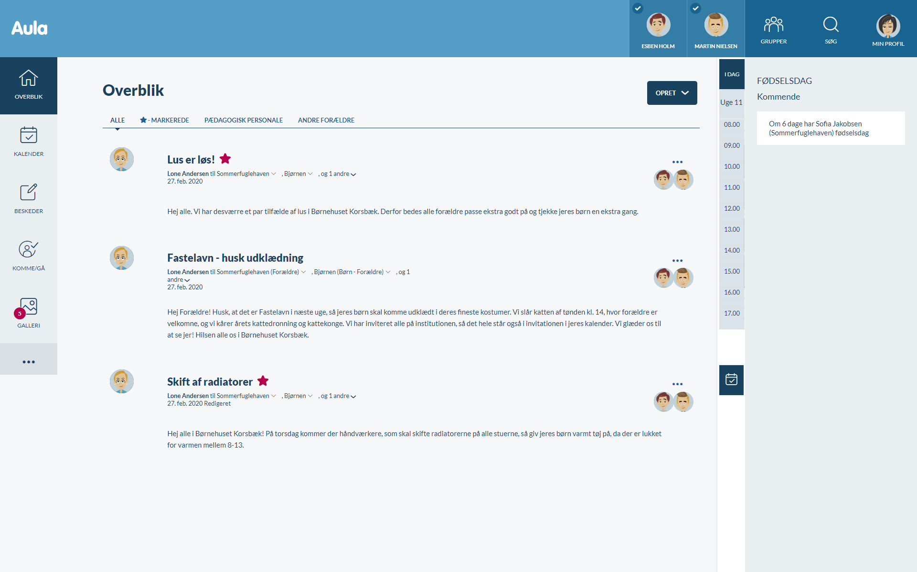
Widget
Widget
Notes:
Aula intro
Manus:
Det første I vil se, når I logger på Aula, er Aulas Overblik.
Aula gør brug af farvepaletter for at angive, hvilken rolle man er logget ind som.
Den blå farve signalerer, at du er logget ind som forældre, mens en grøn farve vil signalere, at du er logget ind som medarbejder. I dette tilfælde ser vi altså overblikket fra et forældreperspektiv.
I overblikket ser vi alle opslag, som er delt med grupper, som man er medlem af. Som udgangspunkt er grupper de stuer eller afdelinger, som vi er tilknyttet (klik markering af gruppen ”Sommerfuglehaven og Bjørnen etc.” frem). Grupper og al stamdata på alle brugere er automatisk hentet ind i Aula via UNI-Login fra kommunens brugeradministrative systemer.
Aula overblik samler på den måde alle opslag fra de grupper, I er medlem af i ét samlet overblik. Det betyder, at det I får vist i overblikket, alene er indhold, der er målrettet den enkelte bruger eller gruppe.
Hvis man som medarbejder er tilknyttet flere institutioner eller som forælder har flere børn, er det muligt at filtrere på institution eller børn. Det betyder, at man får vist indhold i Aula, der relaterer sig til en eller flere institutioner eller et eller flere børn samtidig.
I det øjeblik vi vælger et barn eller en institution til eller fra, målrettes indhold og kommunikation i Aula til det specifikke barn eller den specifikke institution.
Fra topbaren er det muligt at tilgå:
Grupper: Her kan I tilgå en liste over de grupper, I er medlem af (Med en gruppeside)
Søg: I kan her søge på tværs af hele Aula (Personer, Beskeder, Grupper mm.)
Min profil: Under min profil kan I tilgå kontaktoplysninger, tilladelser mm., der er tilknyttet jeres egen profil
I venstre side er de centrale moduler, en bruger som udgangspunkt har adgang til i Aula udover Overblik, er det f.eks. Kalender, Beskeder, Komme/Gå og Galleri og Dokumenter.
Widgets i Aula er visninger af målrettet indhold fra andre IT-løsninger udenfor Aula. Gennem widgets får brugerne en samlet indgang til de værktøjer, som er relevante i samarbejdet mellem institution og hjem. Det kunne eksempelvis være børnelisten i Hjernen og Hjertet.
Det er som udgangspunkt kommunen, der beslutter hvilke widgets, der skal være tilgængelige for de enkelte institutioner i Aula. De kan placeres flere forskellige steder, bl.a. som vist her på overblikket.
I dag kommer vi omkring alle de centrale moduler i Aula, ligesom vi kommer omkring Aula Overblik ad flere omgange undervejs, når vi folder den øvrige funktionalitet ud i de efterfølgende moduler.
Inden vi for alvor og mere detaljeret dykker ned i Aulas anvendelsesmuligheder, rammesætter vi kort de næste modulers koncept og opbygning, hvor vi gennemgår funktionalitet og arbejdsgange i Aula …

Slide 23



Fokus på anvendelse
Oplæg
Opgave
Opsamling
5 minutter
20-25 minutter
10-15 minutter
Notes:
Fokus på anvendelse
Manus:
Som vi indledte med, er Aula som udgangspunkt nem og intuitiv at tage i brug for langt de fleste brugere, så det vil ikke tage lang tid før, I lærer at navigere rundt i Aula. På forløbet i dag fokuserer vi derfor ikke så meget på, hvor ”knappen” sidder henne, men mere på hvordan Aula tænkes anvendt i jeres kommune og på jeres institutioner og på de spørgsmål, som I har brug for at få afklaret før opsætningen af Aula.
Sørg derfor for at få noteret spørgsmål omkring brugen af Aula på jeres ”huskesedler” undervejs, som I har brug for at få afklaret efter i dag. Jeg skal nok sikre, at vi kommer omkring ”huskesedlen” i hvert modul.
De fleste af de moduler vi skal igennem i dag, vil være struktureret på baggrund af de tre O’er;
Oplæg – er en kort præsentation af et modul, og det er den specifikke funktionalitet, vi stiller skarpt på her. I modulerne 2-5 præsenteres funktionalitet gennem brugerrejser. Brugerrejserne er korte, animerede film, der giver et bud på, hvordan der kan kommunikeres og samarbejdes i Aula. De resterende moduler, som omhandler opsætning og administration af Aula, præsenteres gennem oplæg. Når vi kommer til opgavefasen i modul 2-5, vil I alle blive tildelt hver jeres ”persona”. Til hver persona er der knyttet et fiktivt login, som er tilknyttet en fiktiv institution. Det er vigtigt endnu en gang at understrege, at brugerrejser alene er et bud på arbejdsgange – en slags ”appetizer” og igangsætter til opgavefasen.
Opgave – her arbejder I hands on i et Aula uddannelsesmiljø ud fra opgavesedler. I får hver jeres ”persona”, hvor der er knyttet et fiktivt login, som er tilknyttet en fiktiv institution. I stedet for en lang indledning og en masse ord, som I ikke helt kan forholde jer til uden at have set Aula, kaster vi jer ret hurtigt ud i at arbejde hands on i Aula – stort set uden introduktion. Det er helt bevidst og en del af vores uddannelseskoncept – så bliv ikke frustrerede, vi skal nok støtte jer hele vejen igennem
Opsamling - hvert modul afrundes med en fælles opsamling, hvor vi stiller skarpt på huskesedlen og de spørgsmål, der bør være afklaret før opsætning af Aula. Det er også her, der er rum for fælles refleksion og dialog omkring brugen af Aula og opfølgning på de spørgsmål, som vi har ”parkeret” undervejs.
Lad os få prøvet de tre O’er af i næste modul…

Slide 24
PARKERINGSPLADS - SPØRGSMÅL
Notes:
Spørgsmål?

Slide 25

Modul 2 – Målrettet kommunikation
Notes:
Oplæg
Manus:
Temaet for dette modul er ”Målrettet kommunikation” og omhandler specifikt Grupper og Opslag.
Opdelingen af brugere i grupper er en af Aulas hjørnesten, fordi grupper i langt højere grad gør det muligt at målrette kommunikation.
Som vi var omkring i Aulas Overblik, er brugerdata og Grupper – dvs. stamdata og stuer - automatisk hentet ind i Aula via UNI-Login fra jeres personale- og brugeradministrative systemer i kommunen. Men I kan også oprette grupper direkte i Aula – dem kalder vi Aula-grupper.
Grupper giver jer på den måde mulighed for nye kommunikations- og samarbejdsrum. Langt de fleste grupper, der oprettes direkte i Aula, vil altså fungere som en nem vej til at sende invitationer, opslag eller beskeder til en hel gruppe eller flere grupper ad gangen. Det kunne eksempelvis være til grupper af medarbejdere fra en specifik stue eller en gruppe med alle medarbejdere på institutionen. Herudover kan Aula Grupper have deres egen gruppeside, der kan bruges som samarbejdsrum med indhold og udvalgte moduler samt widgets, kun for dem. Vi kommer mere ind på, hvilke grupper og brugerdata, vi trækker ind i Aula fra UNI-Login, når der senere i dag tages hul på administrationsmodulet.

Slide 26
Brugerrejse: Målrettet kommunikation
Notes:
Manus:
Brugerrejsen ”Målrettet kommunikation”, I nu skal se, er alene et oplæg til opgavefasen og et bud på arbejdsgange i Aula - så I skal ikke sidde og tage noter her. Brugerrejsen er altså kun en igangsætter til opgavefasen, hvor I selv får prøvet arbejdsgangene af i jeres eget tempo…
Afspil brugerrejse via link: https://youtu.be/Ge7r5T1zLQQ

Slide 27

Målrettet kommunikation
Log på uddannelse.aula.dk
Vælg UNI-Login
Login: se ”visitkort”
Kodeord:
Notes:
Opgave
I får nu udleveret to opgavesedler – ”Målrettet kommunikation” og ”Grupper som samarbejdsrum” - som hænger sammen med fortællingen i brugerrejsen, I lige har set.
I opgaverne kommer I altså omkring de arbejdsgange og den funktionalitet, I blev præsenteret for i brugerrejsen.
Start med opgavesedlen ”Målrettet kommunikation” og løs opgaverne med afsæt i opgavesedlen.
Det er vigtigt at understrege, at opgavesedlerne tager afsæt i én af flere måder at løse opgaven på. Forsøg derfor, at løse opgaven uden minutiøst at følge opgavesedlerne. Hovedformålet med opgaverne er, at I kommer omkring Opslag og Grupper og får afprøvet arbejdsgangene her.
I benytter et uddannelsesmiljø, som nulstilles efter hvert uddannelsesforløb – I kan derfor ikke gøre noget galt – prøv jer frem og vær nysgerrige.
Jeg noterer de spørgsmål I hver især har undervejs og noterer dem på vores ”Parkeringsplads” – så samler vi op på dem i fællesskab efterfølgende.
I har 20 minutter til de to opgavesedler – skulle I være færdige før tid, så er I velkomne til at gå på egen opdagelse i Aula – vigtigt er det, at I giver hinanden ro til at arbejde i eget tempo. Værs’go at gå i gang og rigtig god fornøjelse!
Noter:
Hav opgavesedler klar til udlevering
Skriv link www.aulainfo.dk på whiteboard

Slide 28

Målrettet kommunikation
- Pointer
Aula grupper og rettigheder
Relevant og målrettet kommunikation
Samlet overblik
Samarbejdsrum i Aula
Samarbejde på tværs af institutioner
Notes:
Opsamling på Grupper og Overblik
Manus:
I har nu haft hænderne nede i Opslag og Grupper i Aula. I opsamlingsfasen her samler vi i fællesskab op på dels pointer omkring målrettet kommunikation, dels på de spørgsmål I bør få afklaret, inden jeres egen undervisning. Her med særligt fokus på, hvordan Grupper tænkes anvendt hos jer.
(klik anvendelsespointe frem)
Aula-grupper og rettigheder: Grupper er Aulas byggesten, der sikrer, at brugere alene bliver præsenteret for relevant og målrettet kommunikation. Inden Aula tages i brug er det vigtigt, at grupperne i de brugeradministrative systemer er oprettet korrekt, så børn og medarbejdere tilknyttes de relevante stuer/afdelinger. Disse grupper kaldes hoved/uni-grupper.
Det er som udgangspunkt den kommunale administrator og institutionsadministratoren, der kan oprette grupper direkte i Aula. Institutionsadministratoren kan på de enkelte institutioner tildele rettigheden til at oprette og administrere grupper til en eller flere medarbejdere på institutionen. Det er bl.a. muligt at styre rettigheder for medlemmer i grupper – eksempelvis hvem som må skrive opslag eller oprette begivenheder. Hvis I fx gerne vil have en gruppe for alle på institutionen, som kun skal bruges til orientering om begivenheder eller anden general information, kan I vælge, at forældrene ikke skal have mulighed for at skrive opslag eller sende beskeder til gruppen. På den måde gør Aula det muligt at styre rettigheder i grupper, så det kun er relevante brugere, der kan kommunikere.
Brug grupper som distributionsliste: Som udgangspunkt kan man i Aula udelukkende kommunikere i grupper, hvor man selv er medlem. Det kan dog i visse tilfælde være relevant, fx for en dagtilbudsleder, at have mulighed for at kunne kommunikere bredt ud til alle institutionens grupper. I Aula kan man derfor tildele udvalgte brugere rettigheden “Brug grupper som distributionsliste” – rettigheden giver brugeren mulighed for at kommunikere (skrive beskeder, lave opslag og oprette begivenheder) til grupper, man ikke selv er medlem af.
(klik anvendelsespointe frem)
Relevant og målrettet kommunikation: Det er, som nævnt, en væsentlig pointe, at grupper i Aula giver mulighed for at målrette kommunikation, så medarbejdere og forældre alene modtager information, som er relevant for dem. Hvis notifikationer er slået til, vil man blive notificeret, når der bliver lavet nye opslag, i de grupper man er medlem af. Det sikrer, at informationer ikke går tabt og brugere alene modtager relevant og målrettet kommunikation.
(klik anvendelsespointe frem)
Samlet overblik: I overblikket samles al information fra de grupper, som den enkelte bruger er medlem af. Det inkluderer opslag og de næstkommende begivenheder.
(klik anvendelsespointe frem)
Samarbejdsrum i Aula: I Aula kan grupper have deres egen side. Den bliver dermed vist under ”Grupper” i overblikket. Her har gruppens medlemmer mulighed for at få et samlet overblik over alt, der er delt med den specifikke gruppe. Det kunne eksempelvis være relevant for en forældregruppe, som planlægger sociale arrangementer på institutionen. Gruppen kan tilføjes moduler som f.eks. Kalender og Galleri alt efter formål og behov.
(klik anvendelsespointe frem)
Samarbejde på tværs af institutioner: Den kommunale administrator kan oprette grupper på tværs af institutioner indenfor kommunen. Det kunne eksempelvis være gruppen “fælles legedag”, som samler grupper af børn fra forskellige institutioner indenfor kommunen. På den måde kan medarbejdere planlægge og koordinere fælles aktiviteter og mødetidspunkter på tværs af institutionerne.

Slide 29
PARKERINGSPLADS - SPØRGSMÅL
Notes:
Spørgsmål?

Slide 30
Målrettet kommunikation
Hvad er besluttet?
Hvem har rettighed til at oprette grupper?
Hvilke grupper er relevante at oprette?
Hvem må kommunikere med hvem i grupper?
Hvornår oprettes grupper med egen side som samarbejdsrum?
Hvornår skal grupper være lukkede, åbne eller med ansøgning?
Notes:
Opsamling på Grupper og Overblik
Manus:
Så hvad har I brug for at vide og hvilke beslutninger bør være afklaret her (eller bør afklares, hvis ikke de allerede er det)? Det er nu, I skal sørge for at notere på jeres huskesedler undervejs, hvis der er områder, som I skal hjem og have afklaret med jeres leder omkring brugen af grupper i Aula.
Helt grundlæggende gælder det:
(klik afklaringspunkt frem)
Hvem har rettighed til at oprette grupper på jeres institution? Det er muligt, at udvalgte medarbejdere på institutionen kan oprette grupper i Aula ved at få rettigheden ”Håndter grupper”. Er der behov for, at denne rettighed tildeles udvalgte eller alle medarbejdere?
(klik næste afklaringspunkt frem)
Hvilke grupper kan I oprette på jeres institution? - Bør der kun oprettes grupper, der relaterer sig til børns læring og trivsel – altså kerneopgaven? Eller skal der også være plads til grupper for sociale aktiviteter blandt medarbejderne på institutionen.
(klik næste afklaringspunkt frem)
Hvem må kommunikere med hvem i grupper? - En institutionsadministrator kan styre, om medlemmer af en gruppe skal have rettigheder til at skrive opslag, oprette begivenheder og beskeder samt dele medier. Hvilke retningslinjer er der udarbejdet for dette?
(klik næste afklaringspunkt frem)
Hvornår opretter vi grupper som samarbejdsrum? Opretter I grupper med egen side, som samarbejdsrum i Aula, bør der være et specifikt formål med dette, da det ikke altid er nødvendigt. Ligesom eksemplet i brugerrejsen, kan en gruppe med samarbejdsrum bruges til at få et samlet overblik over information delt med gruppen. Det kan fx være en gruppe for de ældste børn og deres forældre, med information forud for skolestart.
Uanset om en gruppe har sin egen side eller ej, vil alle opslag samle sig i overblikket, hvor forældrene let kan skabe sig et overblik over nye opslag målrettet den pågældende gruppe.
(klik næste afklaringspunkt frem)
Hvornår skal grupper være lukkede, åbne eller med ansøgning? - I kan opsætte grupper som:
Lukkede grupper – er grupper, som medlemmerne obligatorisk er tilknyttet og som børn, medarbejdere og forældre dermed ikke kan melde sig ud af. Man kan altså ikke melde sig ud af stuen ”Bjørnen”, fordi man har en dårlig dag og det regner ;-).
Åbne grupper – her kan brugerne selv vælge, om de vil være medlem af gruppen. De kan altså melde sig ud af gruppen igen, hvis det ikke længere er relevant. Et eksempel kunne være en åben gruppe omkring brugen af Aula, som brugerne frivilligt kan tilmelde sig, hvis de ønsker at vide mere omkring Aula. Det vil på den måde alene være medlemmer af gruppen, der modtager informationen, og andre undgår på den måde at blive overloadet med information, som ikke er relevant for dem.
Grupper ”med ansøgning” - hvor den enkelte bruger ansøger om medlemskab. Det kunne fx være en gruppe, som kun er tiltænkt medarbejdere.
Afrunding:
Har I styr på de afklaringer (findes de allerede i kommunen), eller har I tilføjet afklaringspunkter på jeres huskeseddel, som I skal have drøftet og afklaret med jeres leder?
Er der føjet spørgsmål til parkeringsplads, så kom ligeledes rundt om dem.
Noter:
Formålet med opsamlingsfasen er dels, at give deltagerne svar på nogle af de spørgsmål, som de måtte have, dels at sikre, at læringspointer er klare og tydelige for deltagerne.
•Giv plads til spørgsmål, undren og refleksion.
•Stil gerne spørgsmål til hvilke situationer, de ser de forskellige funktioner anvendt.
•Lad dem også byde ind med, hvilke nye arbejdsgange, de her er blevet præsenteret for

Slide 31
Pause
15 min
Notes:
Så er det tid til at få rystet hovedet og bevæget benene – vi tager en pause på 15 min …

Slide 32

Modul 3 – Sikker kommunikation
Notes:
Oplæg
Manus:
Temaet for det næste modul er ”Sikker kommunikation” i Aula, og derfor stiller vi her skarpt på beskeder og fildeling.
Med den nye persondataforordning er der kommet et skærpet fokus på sikkerhed, og et vigtigt aspekt i Aula er, at det skal være nemt at håndtere data korrekt og opbevare data sikkert. Følsomme personoplysninger om børn opbevares i dag ofte i papirform. Det kan være en udfordring i henhold til persondatalovgivningen (GDPR) og vanskeligt for medarbejderne at danne sig det fulde billede af barnet. Derfor er sikker fildeling et effektivt værktøj til at foretage notater på børn forud for reel sagsbehandling på et barn, hvor kommunens eksisterende systemer til sagsbehandling fortsat skal benyttes. Dermed erstatter Sikker fildeling i Aula ikke alle jeres nuværende arbejdsgange omkring sikker håndtering af følsomme personoplysninger på børn.
I den næste brugerrejse ”Sikker kommunikation”, viser vi, hvordan Aula understøtter, at I kan kommunikere og samarbejde sikkert, når beskeder og dokumenter indeholder følsomt personindhold.

Slide 33
Brugerrejse: Sikker kommunikation
Notes:
Oplæg
Husk at brugerrejsen er alene en igangsætter til opgavefasen – nyd forestillingen inden hands on..
Afspil brugerrejse via link: https://youtu.be/V_LrerbGq8c

Slide 34
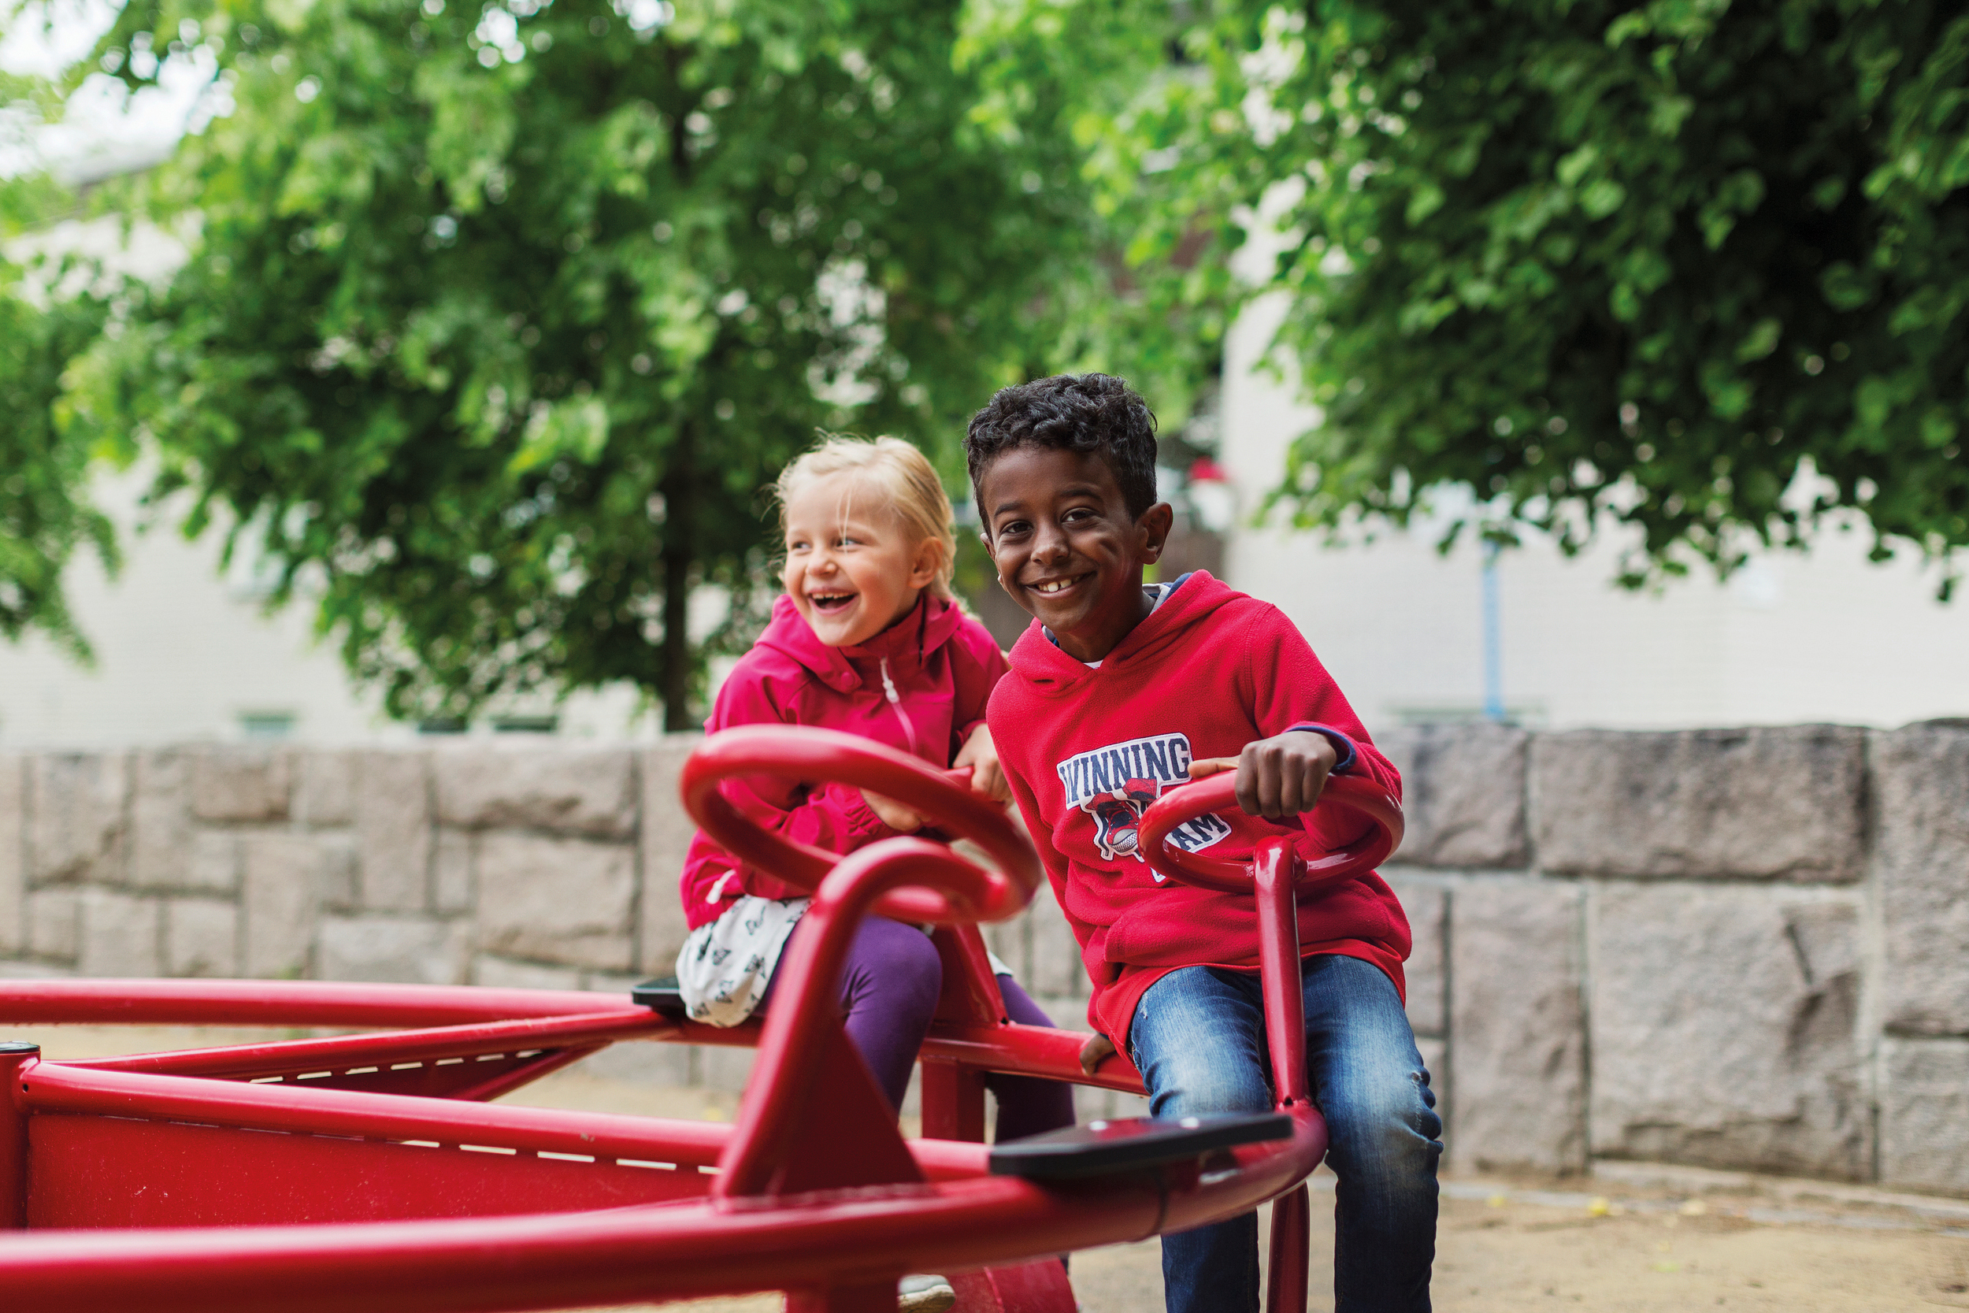
Sikker kommunikation
Log på uddannelse.aula.dk
Vælg UNI-Login
Login: se ”visitkort”
Kodeord:
Notes:
Opgave
Manus:
I får denne gang igen udleveret tre opgavesedler – ”Sikker fildeling”, ”Trivsel” og ”Orden i indbakken”, som igen hænger sammen med brugerrejsen og de arbejdsgange, I blev præsenteret for her.
Start med opgavesedlen ”Sikker fildeling” og gå herefter til ”Trivsel” og afrund med ”Orden i indbakken”.
Ligesom før kan I hente støtte i trin-for-trin-guides og træningsvideoer via linket på whiteboard.
Husk, at opgavesedlerne tager afsæt i én af flere måder at løse opgaven på. Forsøg derfor, at løse opgaven uden minutiøst at følge opgavesedlerne.
Har I spørgsmål undervejs, noterer jeg dem på vores ”Parkeringsplads”, så vi kan samle op på dem i fællesskab i opsamlingsfasen.
I har 20 minutter til de tre opgavesedler – jeg skal nok sige til, når tiden er gået.
Værs’go at gå i gang og rigtig god fornøjelse!
Noter:
Hav opgavesedler klar til udlevering

Slide 35
Sikker kommunikation
- pointer
Sikkerhed
Ét samlet opbevaringssted
Overblik over relevante sikre filer
Adgang til Sikker fildeling
Kommunikation i beskedtråde
Notes:
Opsamling Beskeder og fildeling
Manus:
Lad os kort kaste et blik på de mest centrale anvendelsespointer ifm. modulet her, Sikker kommunikation.
(Klik første pointe frem)
Sikkerhed: I brugerrejsen er sikkerhed en væsentlig pointe.
I Aula kan vi håndtere følsomt personindhold sikkert og korrekt. I kan markere en besked som følsom, når det vurderes at beskeden indeholder følsomme personoplysninger.
Indledende observationer, notater til handleplaner og kommunikation omkring et barns trivsel oprettes og deles i Sikker fildeling. Vi undgår dermed at have personfølsomt indhold liggende på egne enheder (fx computer eller iPad) eller som fysiske papirer.
(Klik pointe frem)
Ét samlet opbevaringssted: Dokumenter i Aula er den samlede indgang til arbejdet med de aktiviteter og den dokumentation, der understøtter børns trivsel og læring i dagtilbud. Under ”Dokumenter” kan medarbejdere tilgå tre dokumenttyper: Sikker fildeling, Fælles filer og kommunens fildelingsløsning – fx. GoogleDrive eller OneDrive.
(Klik pointe frem)
Overblik over relevante sikre filer: Aula sikrer adgang til alle relevante sikre filer. Det er kun medarbejdere med relationer til et barn eller en gruppe af børn, der har adgang til deres sikre filer. Hvis en sikker fil er relateret til ”Sommerfuglehaven”, vil medarbejdere tilknyttet gruppen Sommerfuglehaven også automatisk have adgang til dokumentet. Det understøtter, at dokumenter om børn ikke går tabt fx ifm. at en eller flere medarbejdere stopper eller fordi en medarbejder har glemt at dele en fil. Hvis andre medarbejdere har behov for adgang til den sikre fil, skal den aktivt deles med medarbejderen eller en gruppe af medarbejdere.
Når en medarbejder opretter et dokument i Sikker fildeling, er det muligt at angive hvilken dokumentkategori, det skal oprettes i – som eksempelvis handleplan, indstilling eller pædagogisk note.
(Klik pointe frem)
Adgang til Sikker fildeling: Sikker fildeling er forbeholdt medarbejdere. Det betyder, at man ikke ved et uheld kan komme til at dele sikre filer med forældre eller børn. Hvis en forælder, ligesom i brugerrejsen omkring Malthe, skal have adgang til en sikker fil, sendes den via beskedmodulet som en PDF. Det er også muligt at tilføje en besked til en sikker fil.
Sikre filer kan deles med alle medarbejdere indenfor kommunen fx med ressourcer fra PPR eller med medarbejdere på en anden institution i kommunen, hvis der samarbejdes omkring en gruppe eller et specifikt barn.
Der findes to rettigheder som kan gives ifm. håndtering af sikre filer. Rettigheden ”Sikker fildeling, fuld institutionel adgang” giver adgang til at se og redigere alle sikre filer på institutionen. Denne rettighed vil i de fleste tilfældes gives til eksempelvis en leder.
Rettigheden ”Relater sikre filer til alle grupper” gør det muligt at relatere sikre filer til alle grupper på institutionen, også selvom medarbejderen ikke selv er medlem af gruppen.
(Klik pointe frem)
Beskederne i Aula oprettes som beskedtråde, som de fleste af jer kender fra Facebook Messenger og Whats App, hvor man kan have kommunikation mellem en eller flere personer på én gang. Som medarbejder kan man skrive direkte til alle forældre og børn (hvis de har Aula) på institutionen, samt alle medarbejdere i kommunen. Som i opgavesedlen ”Orden i indbakken” er det også muligt at skabe overblik i sin indbakke ved at gøre brug af mappe-funktionen.
Og hvad er så vigtigt for jer at få afklaret her…

Slide 36
PARKERINGSPLADS - SPØRGSMÅL
Notes:
Spørgsmål

Slide 37
Sikker kommunikation
- Hvad er besluttet?
Hvordan skal Aula understøtte den mundtlige kommunikation?
Hvor kommunikerer vi om hvad – opslag, beskeder?
Notes:
Opsamling Beskeder og fildeling
Manus:
Aula giver flere måder at kommunikere på. Derfor er der nogle ting I har brug for at vide og nogle afklaringer, som er vigtige at have styr på, hvis der ikke allerede er det.
(klik afklaringspunkt frem):
Hvordan skal Aula understøtte den daglige kommunikation? Da det meste kommunikation med forældrene på nuværende tidspunkt foregår mundtligt, skal det være overvejet, hvilken form for kommunikation som skal foregå gennem Aula. Aula giver nemlig mulighed for individuel kommunikation mellem medarbejdere og forældre, og overvejelser ift. medarbejdernes anvendelse af Aula til individuel kommunikation med forældre på dagtilbuddet, bør være afklaret forud for brugen af Aula af ledelsen/fagkonsulenter – fx projektledere.
Hvornår og hvor ofte skal medarbejdere kommunikere i Aula?
(klik afklaringspunkt frem):
Men hvor kommunikerer vi om hvad? Det kan være en god idé at lave nogle fælles retningslinjer for, hvordan kommunikationen i Aula skal foregå. I eksemplet fra brugerrejsen ”Sikker kommunikation” foregår al kommunikation omkring Malthe i beskedmodulet. I brugerrejsen ”Målrettet kommunikation” i forrige modul kommunikerede gruppen af dagplejer omkring planlægning af en legedag via et opslag.
Hvilke retningslinjer har I for, hvor I kommunikerer igennem beskeder, og hvornår I kommunikerer igennem opslag?
Fælles forståelse af hvordan opslag skal bruges. Opslag er som udgangspunkt tænkt som en måde at dele information med mange. Hvor beskeder er tiltænkt færre.

Slide 38



Sikker kommunikation
- Hvad er besluttet?
Hvornår skal en besked opmærkes som følsom?
Skal I gøre brug af en fildelingsløsning (O365 eller Google Drev)?
Hvilke nuværende arbejdsgange skal ligge i Sikker fildeling?
Hvem skal have rettighederne ”Sikker fildeling, fuld institutionel adgang” og ”Relater sikre filer til alle grupper”?
Notes:
Opsamling Beskeder og fildeling
Manus:
Hvornår skal en besked opmærkes som følsom? Hvis en besked opmærkes som følsom, vil forældre skulle steppe op i sikkerhed for at læse beskeden. Det kan man eksempelvis gøre ved at bruge sit NemID eller den løsning, som er valgt i kommunen. Hvornår skal I markere beskeder som følsomme?
App: Hvis man på App’en har valgt at logge ind med f.eks. biometri (fingeraftryk, ansigtsgenkendelse) eller pinkode, så vil forælderen automatisk være på Assurance Level 3 ved login gennem App. Forælderen vil dermed have adgang til følsomt personindhold såsom beskeder der er opmærkede som følsomme. Det anbefales derfor, at brugere af App’en sætter denne op til pinkode eller biometri.
Klik næste afklaringspunkt frem:
Skal I gøres brug af en fildelingsløsning (O365 eller Google Drev)? Skal I gøre brug af kommunens fildelingsløsning til fx personalemøder eller lign. Er der samtidig opstillet retningslinjer for, hvornår dokumenter skal oprettes i Sikker fildeling?
Klik næste afklaringspunkt frem:
Hvilke nuværende arbejdsgange skal ligge i Sikker fildeling? Aula gør det muligt at opbevare følsomme personoplysninger om børn et sikkert sted. Overvej hvilken betydning Sikker fildeling har for de nuværende arbejdsgange ifm. det indledende arbejde før en sag oprettes i et af kommunens nuværende systemer til håndtering af sager på børn. Skal en del af de nuværende arbejdsgange omkring følsomme personoplysninger på børn ske i Sikker fildeling? Er der retningslinjer for navngivning af sikre filer, for at skabe et hurtigt overblik over indhold i Sikker fildeling på enkelte børn?
Klik næste afklaringspunkt frem:
Hvem skal have rettighederne ”Sikker fildeling, fuld institutionel adgang” og ”Relater sikre filer til alle grupper”? Det er muligt at tildele udvalgte medarbejdere eller grupper rettighederne ”Sikker fildeling, fuld institutionel adgang” og ”Relater sikre filer til alle grupper”, der, som nævnt, giver yderligere rettigheder til Sikker fildeling i Aula. Er der taget beslutning omkring, om udvalgte medarbejdere har behov for at få tildelt én af disse rettigheder?
Afrunding:
Har I styr på de afklaringer, vi har gennemgået, (findes de allerede i kommunen), eller har I tilføjet afklaringspunkter på jeres huskeseddel, som I skal have drøftet og afklaret med jeres leder?
Er der føjet spørgsmål til parkeringsplads, så kom ligeledes rundt om dem.
Noter:
Formålet med opsamlingsfasen er dels, at give deltagerne svar på nogle af de spørgsmål, som de måtte have, dels at sikre, at læringspointer er klare og tydelige for deltagerne.
•Giv plads til spørgsmål, undren og refleksion.
•Stil gerne spørgsmål til hvilke situationer, de ser de forskellige funktioner anvendt.
•Lad dem også byde ind med, hvilke nye arbejdsgange, de her er blevet præsenteret for

Slide 39

Modul 4 – Samarbejde om billeder og planlægning
Notes:
Oplæg
Manus:
Temaet for modul 4 er ”Samarbejde om billeder og planlægning”. I vil derfor blive præsenteret for Kalenderen og Galleriet ifm. brugerrejsen.
I Aulas kalender er det muligt at planlægge og koordinere aftaler med flere brugere på samme tid. Det vil sige, at det både er muligt at planlægge interne personalemøder, booke ressourcer og invitere forældre til f.eks. 3 måneders samtaler eller forældresamtaler. Aulas kalender skaber overblik over ferier, fødselsdage og begivenheder indenfor institutionen.
Modul 4 vil også fokusere på brugen af Galleriet i Aula, der giver mulighed for at understøtte behovet for at visualisere barnets hverdag, og dermed dele billeder fra arrangementer på institutionen. Aula sikrer at samtykker til deling af billeder håndteres korrekt, så medarbejdere med ro i maven kan tage billeder gennem Aula App.
Alt dette foldes ud i dette modul…

Slide 40
Brugerrejse: Samarbejde om billeder og planlægning
Notes:
Oplæg
Manus:
Brugerrejsen ”Samarbejde om billeder og planlægning” som I nu præsenteres for illustrerer, hvordan Kalenderen kan bruges til planlægning, og hvordan Galleriet i Aula kan bruges til at visualisere børns hverdag i institutionen.
Brugerrejsen handler om den årlige ”Fastelavns fest”, som skal afholdes på tværs af alle stuer på institutionen.
Husk – brugerrejsen er kun et eksempel på, hvordan I kan bruge Aula…
Afspil brugerrejse via link: https://youtu.be/xPFfbUwFjNE

Slide 41


Samarbejde om billeder og planlægning
Log på uddannelse.aula.dk
Vælg UNI-Login
Login: se ”visitkort”
Kodeord:
Notes:
Opgave
Manus:
Opgavefasen tager denne gang afsæt i tre opgavesedler – ”Samlet overblik”, ”Nem planlægning” og ”Dataetik” som begge hænger sammen med brugerrejsen og de arbejdsgange, I blev præsenteret for her.
I må selv vælge, hvilken opgaveseddel I vil prøve kræfter med først.
Igen - brug kun trin-for-trin-guides og træningsvideoer, hvis I har behov for støtte. Link (www.aulainfo.dk) er noteret på whiteboard.
Husk, at opgavesedlerne tager afsæt i én af flere måder at løse opgaven på. Forsøg derfor at løse opgaven uden minutiøst at følge opgavesedlerne.
Har I spørgsmål undervejs, noterer jeg dem på vores ”Parkeringsplads”, så vi kan samle op på dem i fællesskab i opsamlingsfasen.
I har 20 minutter til de tre opgavesedler – Værs’go at gå i gang og rigtig god fornøjelse!
Noter:
Hav opgavesedler klar til udlevering

Slide 42


Samarbejde om billeder
- pointer
Samtykker understøtter sikker håndtering af billeder
JA
NEJ
- institutionen
JA
- stuen
Notes:
Opsamling Kalender og overblik
Manus:
Vi opsummerer igen de centrale pointer omkring samarbejde om billeder og planlægning. I første omgang fokuserer vi på samarbejde om billeder.
(Klik første pointe frem)
Samtykker understøtter sikker håndtering af billeder: I Aula skal der afgives en række obligatoriske samtykker omkring kontaktoplysninger og deling af portrætbilleder. Samtykkerne dækker ligeledes profilbilleder i Aula.
Første gang forældre logger på Aula, skal de afgive samtykke på vegne af deres barns ift. opbevaring, deling og brug af billeder samt kontaktoplysninger. Samtykker gives her på tre niveauer; for en klasse/stue, for en årgang eller for hele institutionen.
Billeder af et barn kun bliver oprettet i Aula, hvis der er givet samtykke til det. Hvis et samtykke på et senere tidspunkt trækkes tilbage, vil Aula automatisk håndtere dette fremadrettet. De billeder der allerede er delt, vil derfor fortsat være delt. Ønsker man ikke det, kan man anvende ”Retten til indsigt og retten til at blive glemt”. Her kan den kommunale administrator af Aula, slette alle billeder af et barn i Aula.
Vi er opmærksomme på, at der netop er kommet nye retningslinjer fra Datatilsynet. Derfor er KOMBIT, KL og Datatilsynet i fælles dialog om, hvilken betydning det har for Aula.
For at Aula kan håndtere og administrere samtykker, er det derfor et vigtigt opmærksomhedspunkt, at billeder er tagget korrekt. Sker det ikke, kan Aula selvsagt ikke håndtere de afgivne samtykker.
(Klik anden pointe frem)
Del billeder med grupper: Aula gør det muligt at visualisere hverdagen i institutionen ved at dele billeder på tværs af grupper/stuer. Det kan være relevant ifm. en fastelavnsfest eller en tur i skoven. I Galleriet kan alle brugere som udgangspunkt se og dele billeder og videoer med grupper, de er medlem af.
(Klik tredje pointe frem)
Tag billeder direkte i Aula App: Galleriet i Aula er tilgængeligt på alle computere, Chromebooks, tablets og mobilenheder. Det betyder også, at det er muligt at tage billeder direkte gennem Aulas App, når I f.eks. er på tur og vil dele billeder med børnenes forældre. Det sikrer også at billeder ikke gemmes på din egen enhed først, men i stedet oprettes direkte i Aula.
Hvordan opretter jeg billeder i app’en? På samme måde som browseren.
1. Opret album og udfyld detaljer
2. Tryk på ”+ Tilføj medier” og vælg ”Tag billede”
3. Tag billede og vælg ”Brug foto”
4. Du kan nu tagge billede og tilføje detaljer
5. Færdig
En af de væsentligste pointer ift. persondataforordning/GDPR er, at der kommunikeres klart til brugerne omkring, hvad vi bruger deres data til. Denne pointe understøttes til fulde i Aula, og gør det samtidig nemt at håndtere samtykkeerklæringer. Derfor kan man ikke dele billeder af eksempelvis børn, hvis ikke der er givet tilladelse til dette, såfremt at billederne er korrekt tagget.

Slide 43


Samarbejde om billeder
- pointer
Samtykker understøtter sikker håndtering af billeder
JA
- institutionen
stuen
JA
- stuen
Notes:
Opsamling Kalender og overblik
Manus:
Vi opsummerer igen de centrale pointer omkring samarbejde om billeder og planlægning. I første omgang fokuserer vi på samarbejde om billeder.
(Klik første pointe frem)
Samtykker understøtter sikker håndtering af billeder: I Aula skal der afgives en række obligatoriske samtykker omkring kontaktoplysninger og deling af portrætbilleder. Samtykkerne dækker ligeledes profilbilleder i Aula.
Første gang forældre logger på Aula, skal de afgive samtykke på vegne af deres barns ift. opbevaring, deling og brug af billeder samt kontaktoplysninger. Samtykker gives her på tre niveauer; for en klasse/stue, for en årgang eller for hele institutionen.
Billeder af et barn kun bliver oprettet i Aula, hvis der er givet samtykke til det. Hvis et samtykke på et senere tidspunkt trækkes tilbage, vil Aula automatisk håndtere dette fremadrettet. De billeder der allerede er delt, vil derfor fortsat være delt. Ønsker man ikke det, kan man anvende ”Retten til indsigt og retten til at blive glemt”. Her kan den kommunale administrator af Aula, slette alle billeder af et barn i Aula.
Vi er opmærksomme på, at der netop er kommet nye retningslinjer fra Datatilsynet. Derfor er KOMBIT, KL og Datatilsynet i fælles dialog om, hvilken betydning det har for Aula.
For at Aula kan håndtere og administrere samtykker, er det derfor et vigtigt opmærksomhedspunkt, at billeder er tagget korrekt. Sker det ikke, kan Aula selvsagt ikke håndtere de afgivne samtykker.
(Klik anden pointe frem)
Del billeder med grupper: Aula gør det muligt at visualisere hverdagen i institutionen ved at dele billeder på tværs af grupper/stuer. Det kan være relevant ifm. en fastelavnsfest eller en tur i skoven. I Galleriet kan alle brugere som udgangspunkt se og dele billeder og videoer med grupper, de er medlem af.
(Klik tredje pointe frem)
Tag billeder direkte i Aula App: Galleriet i Aula er tilgængeligt på alle computere, Chromebooks, tablets og mobilenheder. Det betyder også, at det er muligt at tage billeder direkte gennem Aulas App, når I f.eks. er på tur og vil dele billeder med børnenes forældre. Det sikrer også at billeder ikke gemmes på din egen enhed først, men i stedet oprettes direkte i Aula.
Hvordan opretter jeg billeder i app’en? På samme måde som browseren.
1. Opret album og udfyld detaljer
2. Tryk på ”+ Tilføj medier” og vælg ”Tag billede”
3. Tag billede og vælg ”Brug foto”
4. Du kan nu tagge billede og tilføje detaljer
5. Færdig
En af de væsentligste pointer ift. persondataforordning/GDPR er, at der kommunikeres klart til brugerne omkring, hvad vi bruger deres data til. Denne pointe understøttes til fulde i Aula, og gør det samtidig nemt at håndtere samtykkeerklæringer. Derfor kan man ikke dele billeder af eksempelvis børn, hvis ikke der er givet tilladelse til dette, såfremt at billederne er korrekt tagget.

Slide 44








Samarbejde om billeder
- pointer
Del billeder med grupper
Tag billeder direkte i Aula App
Notes:
Opsamling Kalender og overblik
Manus:
Vi opsummerer igen de centrale pointer omkring samarbejde om billeder og planlægning. I første omgang fokuserer vi på samarbejde om billeder.
(Klik første pointe frem)
Samtykker understøtter sikker håndtering af billeder: I Aula skal der afgives en række obligatoriske samtykker omkring kontaktoplysninger og deling af portrætbilleder. Samtykkerne dækker ligeledes profilbilleder i Aula.
Første gang forældre logger på Aula, skal de afgive samtykke på vegne af deres barns ift. opbevaring, deling og brug af billeder samt kontaktoplysninger. Samtykker gives her på tre niveauer; for en klasse/stue, for en årgang eller for hele institutionen.
Billeder af et barn kun bliver oprettet i Aula, hvis der er givet samtykke til det. Hvis et samtykke på et senere tidspunkt trækkes tilbage, vil Aula automatisk håndtere dette fremadrettet. De billeder der allerede er delt, vil derfor fortsat være delt. Ønsker man ikke det, kan man anvende ”Retten til indsigt og retten til at blive glemt”. Her kan den kommunale administrator af Aula, slette alle billeder af et barn i Aula.
Vi er opmærksomme på, at der netop er kommet nye retningslinjer fra Datatilsynet. Derfor er KOMBIT, KL og Datatilsynet i fælles dialog om, hvilken betydning det har for Aula.
For at Aula kan håndtere og administrere samtykker, er det derfor et vigtigt opmærksomhedspunkt, at billeder er tagget korrekt. Sker det ikke, kan Aula selvsagt ikke håndtere de afgivne samtykker.
(Klik anden pointe frem)
Del billeder med grupper: Aula gør det muligt at visualisere hverdagen i institutionen ved at dele billeder på tværs af grupper/stuer. Det kan være relevant ifm. en fastelavnsfest eller en tur i skoven. I Galleriet kan alle brugere som udgangspunkt se og dele billeder og videoer med grupper, de er medlem af.
(Klik tredje pointe frem)
Tag billeder direkte i Aula App: Galleriet i Aula er tilgængeligt på alle computere, Chromebooks, tablets og mobilenheder. Det betyder også, at det er muligt at tage billeder direkte gennem Aulas App, når I f.eks. er på tur og vil dele billeder med børnenes forældre. Det sikrer også at billeder ikke gemmes på din egen enhed først, men i stedet oprettes direkte i Aula.
Hvordan opretter jeg billeder i app’en? På samme måde som browseren.
1. Opret album og udfyld detaljer
2. Tryk på ”+ Tilføj medier” og vælg ”Tag billede”
3. Tag billede og vælg ”Brug foto”
4. Du kan nu tagge billede og tilføje detaljer
5. Færdig
En af de væsentligste pointer ift. persondataforordning/GDPR er, at der kommunikeres klart til brugerne omkring, hvad vi bruger deres data til. Denne pointe understøttes til fulde i Aula, og gør det samtidig nemt at håndtere samtykkeerklæringer. Derfor kan man ikke dele billeder af eksempelvis børn, hvis ikke der er givet tilladelse til dette, såfremt at billederne er korrekt tagget.

Slide 45
Samarbejde om planlægning
- pointer
Aktiviteter og begivenheder samlet ét sted
Opret begivenheder og samtaler med relevante modtagere
Fremsøg kollegaers kalendere
Notes:
Opsamling Kalender og overblik
Manus:
Vi opsummerer igen de centrale pointer ifm. samarbejde om planlægning.
(Klik første pointe frem)
Aktiviteter og begivenheder samlet ét sted: Kalenderen samler alle aftaler, møder og begivenheder ét sted. Kalenderen giver hurtigt overblik og understøtter planlægning, hvis der fx skal afholdes et internt personalemøde eller skal inviteres til et større arrangement i institutionen. Hvis arrangementerne omhandler hele institutionen, kan det tilføjes til ”institutionens kalender”, så alle kan se det. Fx Fastelavnsfest eller introduktion til Aula.
(Klik anden pointe frem)
Opret begivenheder og samtaler med relevante modtagere: Som vist i brugerrejsen, planlægger Lone fastelavnsfesten ved at gøre brug af Aulas kalender. Aulas kalender gør det muligt at tilrettelægge og koordinere møder, forældre-samtaler og begivenheder med mange deltagere – i institutionen og på tværs af institutioner i kommunen.
Aulas planlægningsassistent kan bruges, når I skal have overblik over hvilke resourcer, lokaler og brugere der er ledige i et givent tidsrum: På den måde sikrer I, at relevante modtagere kan deltage i begivenhederne.
Husk at planlægningsassistenten er tilgængelig ved oprettelse af ‘almindelige’ begivenheder, men ikke ved gentagne begivenheder eller samtaler (f.eks. Forældremøder).
(Klik tredje pointe frem)
Fremsøg kollegaers kalendere: Hvis I har brug for at få overblik over kollegers kalendere, fx for at se om de skal på tur, kan I gøre brug af funktionen ”åben kalender”.
Som medarbejdere kan man også dele eller få adgang til andre kollegers kalendere, så man kan agere på vegne af dem. Det betyder, at I fx vil kunne oprette begivenheder på vegne af andre. På den måde behøver vedkommende ikke selv være inviteret til alle begivenheder.
Og hvad er så vigtigt for jer at vide…

Slide 46
PARKERINGSPLADS - SPØRGSMÅL
Notes:
Spørgsmål

Slide 47

Samarbejde om billeder og planlægning
- Hvad er besluttet?
Hvad vil I bruge kalenderen til?
Hvem kan booke hvem i kalenderen?
Hvordan sikres det at billeder i Aula tagges korrekt?
Hvem må dele billeder?
Notes:
Opsamling Kalender og overblik
Manus:
Hvilke afklaringer er vigtige for jer at vide?
(klik afklaringspunkt frem):
Hvad vil I bruge kalenderen til? Aulas kalender gør det muligt at planlægge og koordinere begivenheder med mange deltagere, men hvordan skal kalenderen bruges på jeres institution. Er der retningslinjer for, hvad kalenderen bruges det?
(klik afklaringspunkt frem):
Hvem kan booke hvem i kalenderen? I Aulas kalender kan både medarbejdere og forældre oprette begivenheder. Er der retningslinjer for, hvornår eksempelvis forældre kan booke medarbejdere til møder eller lignende?
(klik afklaringspunkt frem):
Hvordan sikres det at billeder i Aula tagges korrekt? For at Aula skal kunne håndtere krav om samtykke, er det vigtigt at billeder tagges korrekt. Hvordan sikres det, at medarbejdere tagger billeder korrekt?
(klik afklaringspunkt frem):
Hvem må dele billeder? Som udgangspunkt kan alle brugere dele billeder med grupper, de er medlem af, medmindre der er valgt noget andet ifm. oprettelsen af gruppen. Men hvad er retningslinjerne for, hvem der må dele billeder i Aulas Galleri?
Afrunding:
Har I styr på de afklaringer, vi har gennemgået, (findes de allerede i kommunen), eller har I tilføjet afklaringspunkter på jeres huskeseddel, som I skal have drøftet og afklaret med jeres leder?
Er der føjet spørgsmål til parkeringsplads, så kom ligeledes rundt om dem.
Noter:
Formålet med opsamlingsfasen er dels, at give deltagerne svar på nogle af de spørgsmål, som de måtte have, dels at sikre, at læringspointer er klare og tydelige for deltagerne.
•Giv plads til spørgsmål, undren og refleksion.
•Stil gerne spørgsmål til hvilke situationer, de ser de forskellige funktioner anvendt.
•Lad dem også byde ind med, hvilke nye arbejdsgange, de her er blevet præsenteret for

Slide 48
Frokost
30 min
Notes:
Så er det tid til en velfortjent og sikkert tiltrængt frokostpause – vi samles igen om 30 min (klokkeslæt)

Slide 49

Modul 5 – Hente/bringe- samarbejde
Notes:
Oplæg
Manus:
Så er vi forhåbentlig genopladet til det næste modul – som omhandler ”Hente/bringe-samarbejde”. I vil derfor i den kommende brugerrejse blive præsenteret for, hvordan Komme/Gå i Aula kan bruges i hverdagen i institutionen. Komme/Gå giver medarbejdere mulighed for at danne sig et overblik over børns daglige aktiviteter i institutionen. Det vil sige, at hvis en medarbejder fx har behov for at se, hvem der henter barnet, hvornår barnet bliver afleveret eller hvornår barnet skal gå til en fritidsaktivitet, kan de se det via Komme/Gå.
Som medarbejder kan man også nemt få overblik over, hvor mange børn der fx er tilstede, syge eller på ferie ved at bruge filtreringsmulighederne i det personlige overblik, som en medarbejder har.
Forældre har også deres personlige indgang til Komme/Gå fra deres profil, hvor de kan skrive små daglige bemærkninger til institutionen, ligesom de let kan opdatere aktiviteter for dagen og oprette henteansvarlige.
Alt dette og meget mere foldes ud i dette modul..

Slide 50
Brugerrejse: Hente/bringe-samarbejde
Notes:
Manus:
Gennem de forrige brugerrejser har vi bl.a. været omkring håndteringen af følsomme beskeder, dokumenter i sikker fildeling og sikker håndtering af billeder.
I den 4. og sidste brugerrejse er det centrale fokus på, hvordan Komme/Gå i Aula understøtter det daglige hente/bringe samarbejde med forældre.
Husk at brugerrejsen alene er en igangsætter til opgavefasen – så nyd forestillingen inden hands on..
Afspil brugerrejse via link: https://youtu.be/ikuuhFntn8M
I skal nu afprøve nogle af de viste arbejdsgange i opgavefasen…

Slide 51

Hente/bringe-samarbejde
Log på uddannelse.aula.dk
Vælg UNI-Login
Login: se ”visitkort”
Kodeord:
Notes:
Opgave
Manus:
I får nu uddelt en opgaveseddel – ”Opsætning af institutionens komme/gå”
Igen - brug kun trin-for-trin-guides og træningsvideoer, hvis I har behov for støtte. Link (www.aulainfo.dk) er noteret på whiteboard
Husk, at opgavesedlerne tager afsæt i én af flere måder at løse opgaven på. Prøv jer frem uden minutiøst at følge opgavesedlerne.
Har I spørgsmål undervejs, noterer jeg dem på vores ”Parkeringsplads”, så vi kan samle op på dem i fællesskab i opsamlingsfasen.
I har 15 minutter til at løse opgavesedlen – Værs’go at gå i gang og rigtig god fornøjelse!
Noter:
Hav opgavesedler klar til udlevering

Slide 52
Hente/bringe-samarbejde
- Pointer
Medarbejdernes personlige overblik
Få dagens overblik over børn gennem Check-ind skærmen
Forældre kan oprette aftaler for barnet
Notes:
Opsamling
Manus:
Vi samler igen op på de centrale pointer, I er blevet præsenteret for her i modulet Hente/bringe-samarbejde.
Baseret på de valg I, som institutionsadministrator, har truffet som en del af opsætningen af komme/gå bliver de tre indgange til komme/gå påvirket - medarbejdernes indgang fra deres Aula-profil, Check-ind skærmen på institutionen og forældrenes indgang fra deres Aula-profil.
(Klik første pointe frem)
Medarbejdernes personlige overblik: Medarbejdere kan fra deres personlige profil få overblik over børnene på institutionen, herunder hvilke børn der er tilstede, sover, er syge osv. Medarbejdere får på den måde hurtigt overblik over, hvor mange børn der eksempelvis skal skæres frugt til om eftermiddagen.
I Aulas Komme/Gå kan medarbejdere også se hvilke aktiviteter, der er registreret på børn for den pågældende dag. En aktivitet kan eksempelvis være ”hentes af”, der angiver, hvem som er ansvarlig for at hente barnet den pågældende dage.
Hvilke aktiviteter der kan registreres afhænger af, hvilke der valgt i forbindelse med opsætningen af Komme/Gå.
Medarbejderne kan fra deres dashboard markere et eller flere børn og skifte deres status (f.eks. til ”På tur”). På den måde kan medarbejderne hurtigt registrere, at alle børn eksempelvis tager på tur.
For at medarbejderne opdager, når et barn har en aktivitet, bliver barnet markeret med en rød bjælke. Den røde bjælke bliver synlig 15 minutter før, et barn skal til en fritidsaktivitet eller når andre aktiviteters sluttidspunkt er overskredet og barnet stadigvæk er til stede på institutionen. Medarbejderdashboardet bliver opdateret automatisk hvert 10’ende minut.
(Klik anden pointe frem)
Få overblik over børn gennem Check-ind skærmen: Check-ind skærmen kan opsættes på en eller flere enheder (fx Ipads). Check-ind skærmen er den fælles indgang til Komme/Gå for alle på institutionen – både medarbejdere og forældre. Check-ind skærmen benyttes primært til at tjekke børn ind og ud af institutionen. Den giver derudover et visuelt overblik over børns tilstedeværelse, ved at de er tydeligt markeret med et flueben når de er tilstede på institutionen. Medarbejdere i institutionen kan også benytte Check-ind skærmen til fx at vælge om et barn sover eller er til stede på en fysisk placering.
Mulighederne på Check-ind skærmen afhænger af de valg, der er truffet ifm. opsætningen (konfigurationen) af Komme/Gå i Aula.
(Klik tredje pointe frem)
Forældre kan oprette aftaler for barnet: Forældre kan planlægge faste hente og bringe mønstre for et barn gennem Komme/Gå i Aula. Hvis et barn hentes fast af mormor om onsdagen kan dette noteres under ”Tider” på forælderens dashboard. Når forældre foretager ændringer, bliver de opdateret i henholdsvis medarbejdernes overblik og på institutionens check-ind skærm.
Forældre kan følge med i, børns hverdag fra deres eget overblik, hvor de kan få overblik over bl.a. barnets status, tjek-ind og –ud tid. Forældre kan vælge at modtage notifikationer fra Komme/Gå, og vil dermed modtage en notifikation, når barnet er tjekket ud.
For at opsummere er der altså tre indgange til Komme/Gå i Aula – medarbejdernes indgang fra deres Aula-profil, Check-ind skærmen på institutionen og forældrenes indgang fra deres Aula-profil.

Slide 53
Hente/bringe-samarbejde
- Pointer
Anmod om ferieregistrering
Se hvor mange og hvilke børn der kommer ifm. en ferieperiode
Notes:
Opsamling
Manus:
Vi samler yderligere op på, hvordan arbejdet med ferier kan håndteres i Komme/gå.
(Klik første pointe frem)
Anmod om ferieregistrering: Gennem kalenderen i Aula er det muligt, at anmode forældre om at registrere ferie for deres barn/børn. Når der udsendes en anmodning om ferieregistrering, bliver der sendt en anmodning ud til alle de forældre, som har børn, der er en del af Komme/Gå. På den måde er det muligt, på institutionen, at få et overblik over, hvornår de enkelte børn holder ferie.
For at kunne anmode om ferieregistrering kræver det, at en bruger er institutionsadministrator eller har fået tildelt rettigheden ”Komme/Gå planlægning”.
(Klik anden pointe frem)
Se hvor mange og hvilke børn der kommer ifm. en ferieperiode: Efter der er udsendt en ferieanmodning, kan man løbende følge med i hvilke og hvor mange børn, der kommer i den valgte ferieperiode. I kalenderen og medarbejdernes dashboard kan man se hvilke børn, der kommer i ferieperioden, mens det i Aulas administrationsmodul, under ‘statistik’, er muligt at få overblik over hvor mange børn, som er på ferie i den pågældende periode. Det kan især være vigtigt ifm. allokering af medarbejdere.

Slide 54
Kontakter og stamkort
- Pointer
Se en liste over børnenes kontaktoplysninger
Få et samlet overblik over børnenes stamkort
Notes:
Opsamling
Manus:
Foruden Komme/Gå gennemgik brugerrejsen også kontaktoplysninger og stamkortoplysninger. Vi samler derfor op på centrale pointer indenfor disse områder.
(Klik første pointe frem)
Se en liste over børnenes kontaktoplysninger: I Aula er det muligt at finde en liste med kontaktoplysninger for både børn, forældre og medarbejdere. Det kan være brugbart, hvis der er behov for at ringe til et barns forældre i tilfælde af sygdom. Medarbejdere kan få et samlet overblik over kontaktoplysninger ved at tilgå ”kontakter” i Aula og sortere på en stue.
(Klik næste pointe frem)
Få et samlet overblik over børnenes stamkort: Medarbejdere kan få et overblik over et specifikt barn eller en hel gruppes (fx en stue) stamkortoplysninger inden en udflugt. En medarbejder får adgang til denne information ved at gå til ”Stamkortoplysninger” i Aula. For at tilgå dette modul, skal der ske et step-up i sikkerhed for at der passes godt på data. Et step-up i sikkerhed vil svare til et ekstra login. Flere kommuner har IdP-løsninger, som sørger for, at du er steppet op fra start.
Stamkortoplysninger er samtykker, supplerende stamdata eller tilladelser, som forældre har besvaret. Et eksempel kan være om barnet har særlige kosthensyn eller om der må deles billeder af barnet.
Yderligere information omkring hvem der kan se hvilke oplysninger i Aula, kan findes i dokumentet ”Hvem kan se hvad”
https://aulainfo.dk/wp-content/uploads/Kontaktoplysninger-hvem-kan-se-hvad.pdf
Og hvad er så vigtigt for jer at få afklaret her…

Slide 55
PARKERINGSPLADS - SPØRGSMÅL
Notes:
Spørgsmål

Slide 56

Hente/bringe samarbejde
- Hvad er besluttet?
Hvem på institutionen skal kunne håndtere Komme/Gå?
Hvordan får I overblik over allokering af medarbejdere ifm. ferie?
Hvordan skal institutionens enheder benyttes?
Hvor kommunikerer I om hvad?
Notes:
Opsamling på Komme/Gå
Manus:
Hvad skal være afklaret? Hvad har I brug for at vide?
(Klik første pointe frem)
Hvem på institutionen skal kunne håndtere Komme/Gå? I Aula er det som udgangspunkt kun en institutionsadministrator, der kan opsætte institutionens Komme/Gå. Skal flere medarbejdere kunne håndtere denne opgave? Udvalgte medarbejdere eller grupper kan tildeles rettigheden ”Håndter Komme/Gå” og dermed opsætte institutionens Komme/Gå.
(klik næste afklaringspunkt frem):
Hvordan får I overblik over allokering af medarbejdere ifm. ferie? I forbindelse med planlægning og allokering af personale i ferieperioder er det vigtigt at kunne få overblik over hvor mange og hvilke børn, der kommer i den pågældende periode. Hvordan vil I benytte komme/gå til at få overblik over ferie, så I kan allokere de rette medarbejdere?
(klik næste afklaringspunkt frem):
Hvordan skal institutionens enheder benyttes? Flere dagtilbud er i dag vant til at dele logins og/eller enheder. I Aula har hver bruger deres unikke Aula-profil. Det betyder også, at når en bruger benytter Aulas App er denne knyttet til den specifikke person. Skal institutionens enheder knyttes til specifikke personer, eller skal check-in-visningen blot opsættes på disse? Hvad er der besluttet ift., hvordan enhederne benyttes?
(klik næste afklaringspunkt frem):
Hvor kommunikerer I om hvad? Hvis bemærkning i Komme/Gå er slået til, kan disse ses på Check-ind skærmen. Det er dermed muligt for alle, der kan se Check-ind skærmen, at se bemærkningen. Er der retningslinjer for, hvornår man bruger beskeder fremfor bemærkninger i Komme/Gå?
Har I styr på de afklaringer, vi har gennemgået, (findes de allerede i kommunen), eller har I tilføjet afklaringspunkter på jeres huskeseddel, som I skal have drøftet og afklaret med jeres leder?

Slide 57

Kontakter og stamkort
- Hvad er besluttet?
Hvem skal have adgang til lister med kontaktoplysninger?
Hvem skal have adgang til at se stamkort?
Notes:
Opsamling på kontakter og stamkort
Manus:
Hvad er yderligere vigtigt for jer at vide? Hvilke beslutninger skal være afklaret?
(Klik første pointe frem)
Hvem skal have adgang til at se lister med kontaktoplysninger for alle på hele institutionen? I Aula er det som udgangspunkt kun muligt at se en liste med kontaktoplysninger for de grupper, som man er medlem af. Det er dog muligt at få adgang til lister over kontaktoplysninger for alle grupper på institutionen gennem rettigheden ”Se kontaktoplysninger for alle på institutionen”. Har udvalgte medarbejdere eller grupper på institutionen behov for denne rettighed?
(klik næste afklaringspunkt frem):
Hvem skal have adgang til at se stamkort på hele institutionen? Som udgangspunkt kan medarbejdere kun se stamkort for de børn og grupper, som de er tilknyttet. På samme måde som med rettigheden for lister over kontaktoplysninger kan medarbejdere tildeles rettigheden ”Se stamkort for alle på institutionen”, der gør det muligt at se stamkort for alle børn og grupper på institutionen. Det kan benyttes, hvis man skal på tur med børn fra forskellige afdelinger af institutionen. Skal udvalgte medarbejdere eller grupper tildeles denne rettighed?
Afrunding:
Har I styr på de afklaringer, vi har gennemgået, (findes de allerede i kommunen), eller har I tilføjet afklaringspunkter på jeres huskeseddel, som I skal have drøftet og afklaret med jeres leder?
Er der føjet spørgsmål til parkeringsplads, så kom ligeledes rundt om dem.
Noter:
Formålet med opsamlingsfasen er dels, at give deltagerne svar på nogle af de spørgsmål, som de måtte have, dels at sikre, at læringspointer er klare og tydelige for deltagerne.
• Giv plads til spørgsmål, undren og refleksion.
• Stil gerne spørgsmål til hvilke situationer, de ser de forskellige funktioner anvendt.
• Lad dem også byde ind med, hvilke nye arbejdsgange, de her er blevet præsenteret for

Slide 58
Modul 6 – Hvad, hvor og hvordan?
Notes:
Oplæg
Manus:
Nu hvor I har fået et grundlæggende indblik i Aula, påbegynder vi undervisningen målrettet opsætning og administration af Aula.
Opsætningen af Aula vil være baseret på de kommunikationsstrategier, målsætninger og retningslinjer, som der er truffet beslutninger omkring i jeres kommune og på jeres institutioner.
Ud fra disse beslutninger opsættes og administreres Aula centralt og decentralt.
I modul 6, som vi går i gang med nu, bliver I præsenteret for administrationen af Aula – hvad, hvor og hvordan, som helt konkret omhandler, hvilken data Aula kommer med samt hvordan administrationsmodulet tilgås.

Slide 59






Hvor kommer data fra?
Forældre
Medarbejdere
Forældre og børn
Medarbejdere
Børn
Rød stue
STIL/UNI-C
Medarbejdere
Forældre og børn
Brugeradministrative
systemer
Sikre at brugere er tilknyttet de rette grupper
Notes:
Manus:
Vi starter ud med hvilke data, Aula kommer med.
(klik første figur frem)
I forberedelsen op i mod udrulningen af Aula for dagtilbud i de enkelte kommuner, er der en helt konkret arbejdsopgave ift. til at sikre, at de rette brugere er tilknyttet de rette grupper i de brugeradministrative systemer.
Denne arbejdsopgave vil primært være en opgave, som institutionsadministratorerne på de enkelte institutioner varetager.
(Klik næste figur frem)
Alt indhold, som en bruger modtager og har adgang til i Aula, afhænger af brugerens relation til en eller flere grupper. Det betyder, at hvis en medarbejder eksempelvis er tilknyttet alle institutionens stuer (hoved/uni-grupper) i jeres brugeradministrative systemer, vil medarbejderen modtage information fra alle disse grupper, når de tilgår Aula.
(Klik næste figur frem)
Al data omkring brugere og grupper indlæses i Aula fra STIL/UNI-C. Den data, der indlæses i Aula via UNI-C/STIL, kommer fra jeres brugeradministrative systemer, som bruges på jeres institutioner - eksempelvis KMD, IST eller Assemble. I jeres brugeradministrative systemer opretter I relevante brugere for jeres institution.
(Klik næste figur frem)
På baggrund af dette ”bygges” en stue og dens deltagere med børn, medarbejdere og forældre. Disse grupper kaldes i Aula for UNI-grupper da de kommer fra UNI-Login. Når I tilgår Aula, vil hoved/Uni-grupper – fx stuer derfor være oprettet gennem de brugeradministrative systemer. Det kunne eksempelvis være ”rød stue”. Derfor vil der ikke være behov for at oprette disse grupper direkte i Aula.
Vi går nu videre til, hvordan I tilgår administrationsmodulet i Aula, og hvad modulet indeholder…

Slide 60

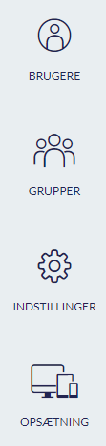
Hvad indeholder administrationsmodulet?
Overblik, tilpasning og redigering
Overblik, oprettelser og redigering
Supplerende stamdata og tilladelser
Fælles filer
Ressourcer
Fællespostkasse
Anmeldelser
Dashboards
Komme/gå
Notes:
Manus:
Som det øvrige Aula er administrationsmodulet i Aula også relativt nemt og intuitivt at gå til. For at tilgå administrationsmodulet skal I gøre brug af to-faktor login, ligesom når I skal tilgå følsomt materiale i beskedmodulet eller sikker fildeling – I skal altså her på samme måde steppe et niveau op i sikkerhed, hvis jeres kommunale IdP-løsning ikke stepper jer op fra start. På den måde sikres det, at følsomme data er beskyttet af et ekstra sikkerhedslag.
Tilgangen til administrationsmulighederne i Aula tilgås med samme bruger, som ellers benyttes i Aula, og som brugeren har fået tildelt rettighederne til at administrere.
I Aula administrationsmodul, kan I tilgå fire menuer:
(klik administrationsikoner frem):
Brugere, Grupper, Indstillinger og Opsætning.
(klik tekst frem):
Brugere: Her får I et overblik over brugere og deres roller. Det giver dig som administrator mulighed for at tilpasse rettigheder, eller tilgå brugeres profiler. Du kan dermed tildele nogle af de rettigheder, vi har snakket om i dag til udvalgte brugere fx Institutionsadministrator eller Håndter grupper.
(klik tekst frem):
Grupper: Under Grupper kan I få overblik over institutionens grupper, redigere eksisterende grupper eller oprette nye.
(klik tekst frem):
Indstillinger: Under Indstillinger finder I en række undermenuer. Hvad I kan tilgå her, afhænger af den rolle og de rettigheder, I har fået tildelt.
Fælles filer – er tiltænkt politikker som fx kost- og mobbepolitik som institutionens brugere kan læse. Det er dermed filer, som er fælles for institutionen. Bemærk at filerne skal være i PDF-format for at kunne uploades.
Anmeldelser – Denne funktion giver mulighed for at håndtere anmeldt indhold. Brugere i Aula kan anmelde stødende indhold under hvert enkelt opslag, medie eller kommentar. Det anmeldte indhold, vil blive fjernet fra de brugere, indholdet er delt med, indtil administratoren har taget stilling til enten at fjerne indholdet permanent eller afvise anmeldelsen.
(klik tekst frem):
Opsætning: Under Opsætning findes dashboards, der styrer, hvilket indhold brugerne i Aula får adgang til. Derudover er det også muligt at håndtere komme/gå.
De fire overordnede menuer, er altså kort og godt indgangen til Aulas administrationsmodul, og det er herfra I fortager jeres administrative opgaver.
Hvad I kan tilgå i administrationsmoduler afhænger af den rolle og de rettigheder, I har fået tildelt. Vi kommer til at gennemgå de andre dele af administrationsmodulet senere.
I næste modul ser vi derfor på Hvem der kan hvad og hvordan …

Slide 61

Hvad, hvor og hvordan?
Log på uddannelse.aula.dk
Vælg UNI-Login
Login: se ”visitkort”
Kodeord:
Notes:
Opgave
Manus:
Opgavefasen tager denne gang afsæt i to opgavesedler – ”Hvem må hvad” og ”Tildelte rettigheder”.
I må selv vælge, hvilken opgaveseddel I vil prøve kræfter med først.
Igen - brug kun trin-for-trin-guides og træningsvideoer, hvis I har behov for støtte. Link (www.aulainfo.dk) er noteret på whiteboard.
Husk, at opgavesedlerne tager afsæt i én af flere måder at løse opgaven på. Forsøg derfor at løse opgaven uden minutiøst at følge opgavesedlerne.
Har I spørgsmål undervejs, noterer jeg dem på vores ”Parkeringsplads”, så vi kan samle op på dem i fællesskab i opsamlingsfasen.
I har 20 minutter til de tre opgavesedler – Værs’go at gå i gang og rigtig god fornøjelse!
Noter:
Hav opgavesedler klar til udlevering

Slide 62



Administrationsmodulets funktioner i fokus
Håndtering af Fællespostkasser
Hvilke ressourcer skal bruges på institutionen?
Supplerende stamdata og tilladelser
Notes:
Manus:
(Klik første punkt frem)
Håndtering af Fællespostkasser:
Fællespostkasser i Aula giver mulighed for at have en enkel postkasse for en gruppe af brugere. Et eksempel kunne være en fællespostkasse for et pædagogteam på en stue. Herfra kan pædagogteamet sende og modtage beskeder ifm. fx sygdom. Når en medarbejder fra pædagogteamet svarer fra en fællespostkasse, vil det, for modtageren, fremgå, at det er pædagogteamet, der har svaret og ikke den specifikke bruger.
(Klik næste punkt frem)
Hvilke ressourcer stilles til rådighed i Aula?
Det er institutionsadministratoren samt medarbejdere, der har fået tildelt denne rettighed til at håndtere ressourcer, der kan oprette ressourcer i Aula. I administrationsmodulet har I altid det samlede overblik over de oprettede ressourcer, og her kan I også redigere og tilføje nye ressourcer.
(Klik næste punkt frem)
Supplerende stamdata og tilladelser: Udover samtykker håndterer Aula også supplerende stamdata og tilladelser på en nem og overskuelig måde. Supplerende stamdata er data, der supplerer de stamdata, der modtages fra UNI-Login. Det kan eksempelvis omhandle særlige helbredsoplysninger eller kost. Tilladelser omhandler eksempelvis, hvorvidt børn må blive transporteret i bil eller deltage i fælles legedag.
En medarbejder kan hurtigt skabe sig et overblik over supplerende stamdata og tilladelser over børn i en liste i Aula.

Slide 63
PARKERINGSPLADS - SPØRGSMÅL
Notes:
Spørgsmål

Slide 64

Modul 7 –Hvem kan hvad og hvordan?
Notes:
Oplæg
Manus:
Rammen for hvem der kan administrere hvad i Aula, er generelt defineret ud fra den rolle eller de rettigheder, den enkelte bruger har. For at I får en forståelse for, hvornår brugere kan administrere hvad i Aula, præsenteres I først for de to grundlæggende administrationsniveauer i Aula…

Slide 65




Hvem kan hvad og hvordan?
Kommunal administrator
Institutionsadministrator
Tildelte rettigheder
Notes:
Manus:
I Aula opererer vi med to administratorroller hhv. en kommunal administrator og en institutionsadministrator:
(klik illustration frem):
1. Den kommunale administrator af Aula kan håndtere indstillinger, der går på tværs af institutioner i skoler og dagtilbud i kommunen. Rammen for hvem der har adgang til hvilken funktionalitet, og hvordan de forskellige brugere har adgang til at bruge den, sættes altså som udgangspunkt af kommunens administrator af Aula.
(klik næste illustration frem):
2. Ud fra den ramme der er sat på kommunalt niveau, kan I som institutionsadministrator opsætte og håndtere funktionalitet i Aula for en given institution. Rollen som institutionsadministrator kan tildeles flere medarbejdere på en institution. Det vil være forskelligt fra kommune til kommune, hvor meget som er besluttet på kommunalt niveau, og hvor meget som er op til det enkelte dagtilbud. På skoleområdet var det oftest en skolesekretær, men hvem har denne opgave på dagtilbud?
(klik næste illustration frem):
3. Institutionsadministratoren kan tildele rettigheder til en eller flere medarbejdere. Det kunne eksempelvis være, at man tildelte rettigheden til at administrere komme/gå modulet eller håndtere grupper – alt efter hvad der giver mening i jeres organisering. De vil ikke få adgang til anden funktionalitet i administrationsmodulet end den, som er tildelt.
Hvilke rettigheder der kan uddelegeres, vender vi tilbage til undervejs i de følgende moduler ….

Slide 66
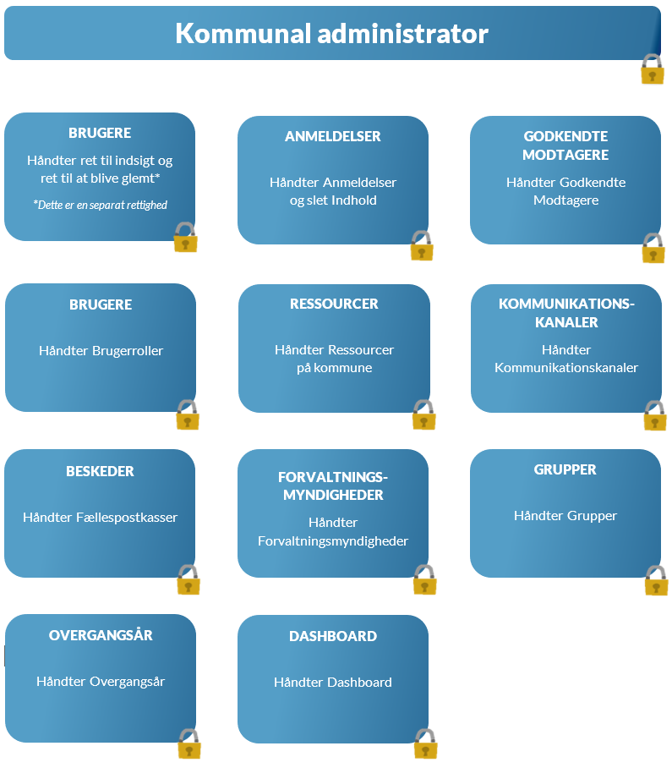

Slide 67
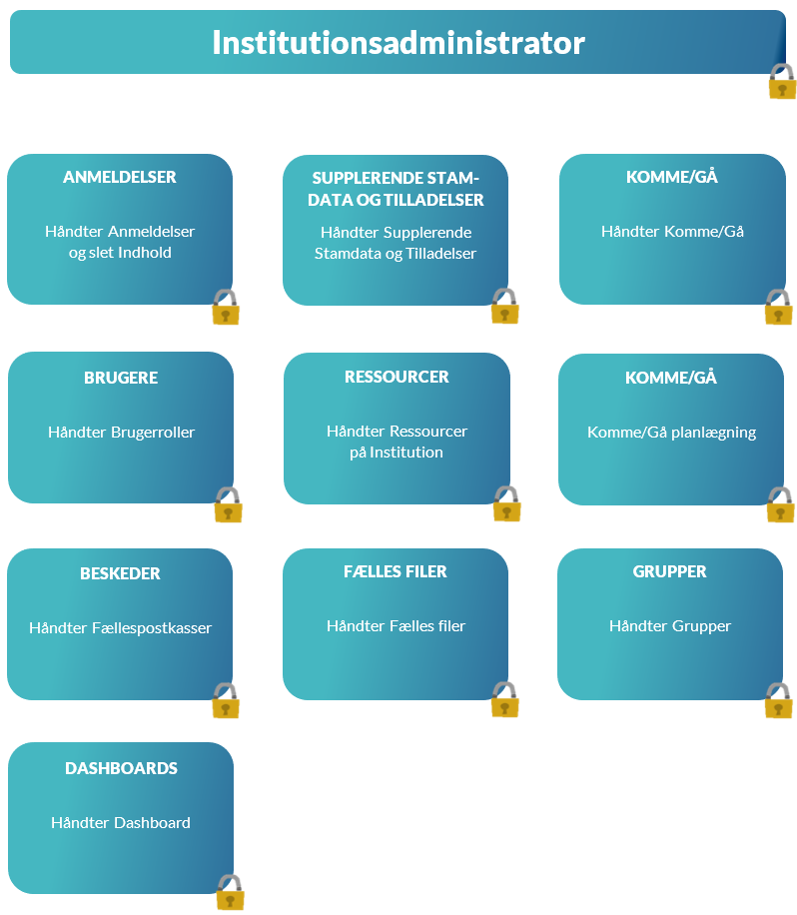

Slide 68
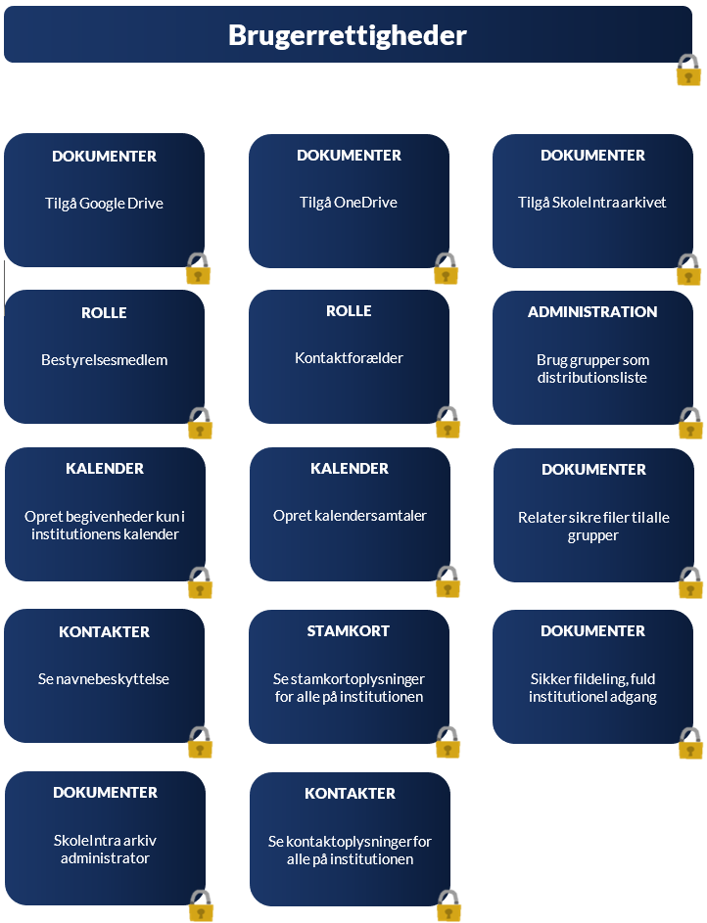

Slide 69
PARKERINGSPLADS - SPØRGSMÅL
Notes:
Spørgsmål

Slide 70
Pause
15 min
Notes:
Så er det tid til at få en kop kaffe – vi tager en pause på 15 min …

Slide 71
Modul 8 – Målrettet indhold
Notes:
Oplæg
Manus:
Temaet for dette modul er målrettet indhold, fordi opsætningen af dashboards, widgets og brugerroller i Aula er centralt, når vi snakker målretning af indhold for brugerne.
Opsætningen af Aula dashboards er et af de første trin i den kommunale opsætning af Aula og hænger sammen med valg af moduler og placering af widgets i Aula.
Vi stiller derfor skarpt på, hvordan dashboards og widgets målrettes medarbejdere og forældre.
Vi lægger ud med Aula dashboards…

Slide 72
Aula dashboards
Indskolingselever
Mellemtrin/udskolingselever
Forældre/Værger
Pædagogisk personale – lærer
Pædagogisk personale – pædagog
Leder
Øvrige brugere (TAPere, eksterne m.fl.)
Notes:
Oplæg
Manus:
I Aula opereres der med følgende profilgrupper:
(Klik første profilgruppe frem)
Indskolingselever
(Klik næste profilgruppe frem)
Mellemtrin/udskolingselever
(Klik næste profilgruppe frem)
Forældre/værger
(Klik næste profilgruppe frem)
Pædagogisk personale – lærer
(Klik næste profilgruppe frem)
Pædagogisk personale – dagtilbud
(Klik næste profilgruppe frem)
Leder
(Klik næste profilgruppe frem)
Øvrige brugere
OBS! Børn i dagtilbud logger ikke ind i Aula.

Slide 73
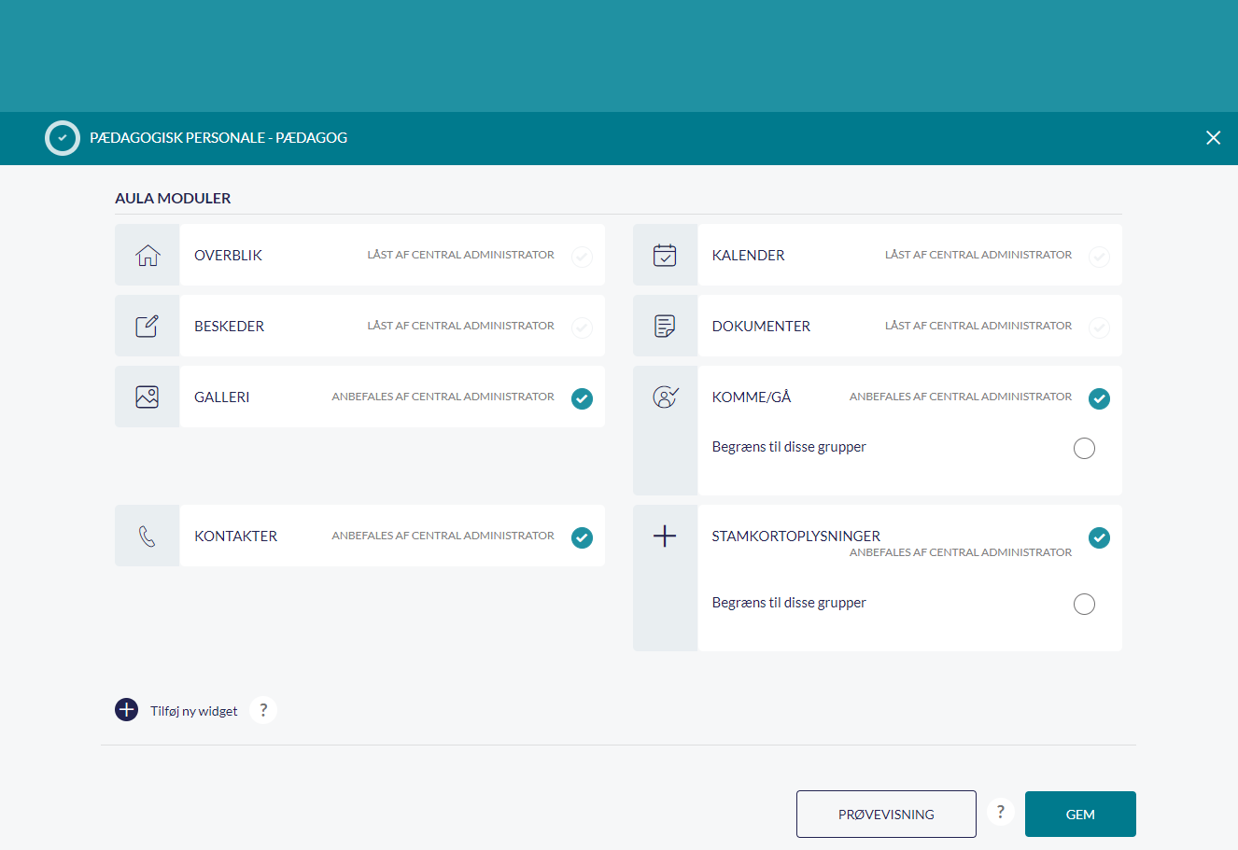
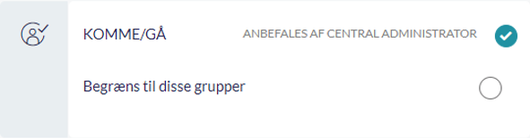
Notes:
En medarbejder med rollen ”institutionsadministrator” kan opsætte dashboards for alle profilgrupper på institutionen. Dashbord er den brugergrænseflade, som brugerne ser, når de logger på Aula. Som administrator kan I opsætte Dashboards forskelligt ud fra de forskellige profiltyper. I opsætningen kan I eksempelvis vælge at tilføje eller fjerne moduler i Aula. Det betyder helt konkret, at Aula kan se forskelligt ud, alt efter om du eksempelvis er ’Medarbejder’, ’Forældre’ mv. og at I har mulighed for at tilpasse Aula efter behov.
(Klik animation frem)
Det kunne eksempelvis være valg omkring hvilke profilgrupper, der skal tildeles Komme/gå-modulet.
Ud fra den ramme der er sat på kommunalt niveau, kan du som institutionsadministrator opsætte Aula for jeres institutioner. Bemærk at du som institutionsadministrator kan overskrive opsætningen bestemt af den kommunale administrator, så den passer specifikt til den enkelte institution.

Slide 74
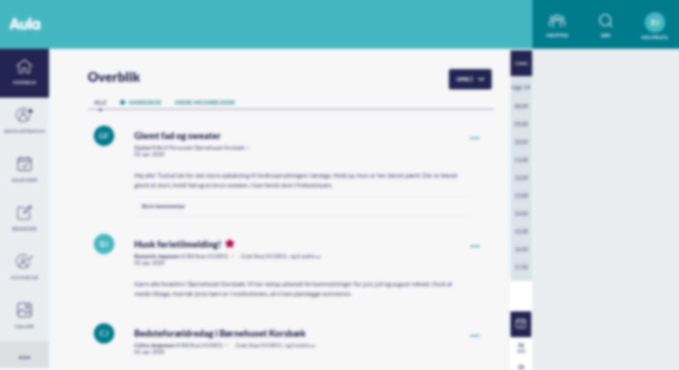

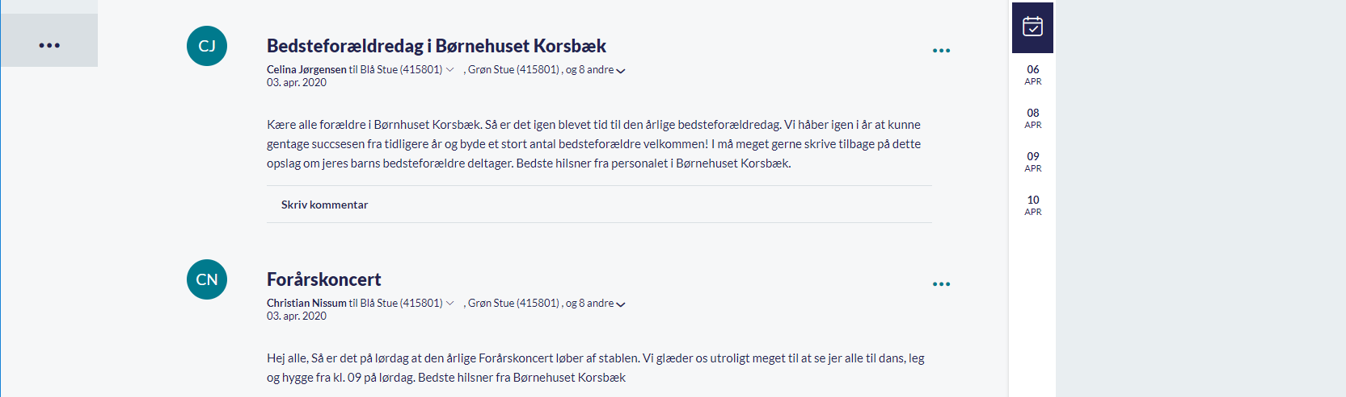
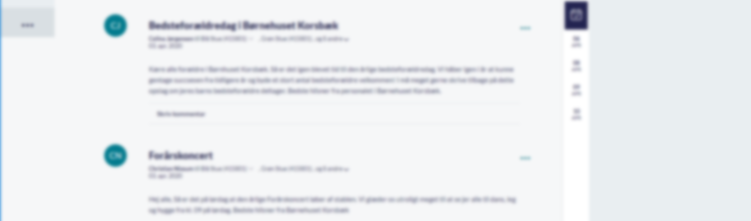
Widget 1
Widget 2
Notes:
Opgaven omkring opsætning af dashboards indebærer altså også placeringen af widgets.
(Klik animation frem)
Widgets er visninger leveret af andre leverandører og kunne eksempelvis være Hjernen og Hjertet, som er et af de værktøjer, der bruges i samarbejdet mellem institution og hjem i kommunen. Widgets kan indlejres i Aula, så brugerne får en samlet indgang og et samlet overblik.
Det er derfor vigtigt I indledningsvis skaber jer et overblik over, hvilke widgets kommunen råder over. Derefter begynder selve opsætningen af Widgets. Det er vigtigt at placere widgets de steder i Aula som de er udviklet til, da de ellers ikke vil virke efter hensigten. Det er fx muligt at placere widgets på overblikket, i kalenderen, eller også kan den have en individuel side.
Det er muligt at tilføje Widgets til Aula ud fra forskellige profiltyper. Det betyder, at I har mulighed for at tilføje relevante widgets som er medarbejderrettet til medarbejder-dashboardet og widgets som kun er relevante for forældre til deres dashboards.
Rækkefølgen af de valgte widget styres efter hvilken rækkefølge I tilføjer dem i. Dem der bliver tilføjet først, vil blive placeret øverst.
Men hvordan er de konkrete arbejdsgange omkring opsætning af dashboards og widgets – og hvordan tildeles roller og rettigheder til andre brugere i Aula. Lad os gå videre til opgavefasen, så I kan få hands on på den del …

Slide 75

Målrettet indhold
Log på uddannelse.aula.dk
Vælg UNI-Login
Login: se ”visitkort”
Kodeord:
Notes:
Opgave
Manus:
I får nu uddelt opgavesedlen – ”Målrettet indhold”
Som støtte kan I finde hjælp i administratorvejledningen, så I lærer den godt at kende. Link (www.aulainfo.dk) er noteret på whiteboard
Har I spørgsmål undervejs, noterer jeg dem på vores ”Parkeringsplads”, så vi kan samle op på dem i fællesskab i opsamlingsfasen.
I har 10 minutter til denne opgaveseddel – Værs’go at gå i gang og rigtig god fornøjelse!
Noter:
Hav opgavesedler klar til udlevering

Slide 76
PARKERINGSPLADS - SPØRGSMÅL
Notes:
Spørgsmål

Slide 77

Målrettet indhold
- Hvad er besluttet?
Hvordan skal jeres opsætningen af dashboards være?
Hvilke widgets har I brug for?
Hvem skal tildeles hvilke brugerroller?
Notes:
Opsamling
Manus:
Så fik I afprøvet arbejdsgange omkring dashboard samt roller og rettigheder. Inden I påbegynder den reelle opsætning af Aula, er der et par spørgsmål, et par afklaringer l skal have styr på, hvis I ikke allerede har det, og et par ting I har brug for at vide.
(Klik afklaringspunkt frem)
Hvordan skal opsætningen af dashboards være på jeres institution? Er der klare retningslinjer på tværs af hele kommunens institutioner for at sikre, at moduler er ens i alle kommunens institutioner? Eller er denne beslutning lokalt hos de enkelte institutioner.
(klik næste afklaringspunkt frem)
Hvilke widgets skal der være i Aula - og hvor skal de placeres? Som tidligere nævnt er det vigtigt at være opmærksom på placeringen af widgets. Hvordan skal opsætning af widgets være på jeres institutioner? Har I de widgets, der er behov for?
(klik næste afklaringspunkt frem)
Hvem skal tildeles hvilke brugerroller? Det er vigtigt at vide, hvem der skal tildeles hvilke brugerroller på institutionen. Skal der eksempelvis være flere, der har adgang til at opsætte Komme/gå eller oprette grupper?
Afrunding:
Har I styr på de afklaringer, vi har gennemgået, (findes de allerede i kommunen), eller har I tilføjet afklaringspunkter på jeres huskeseddel, som I skal have drøftet og afklaret med jeres leder?
Er der føjet spørgsmål til parkeringsplads, så kom ligeledes rundt om dem.
Noter:
Formålet med opsamlingsfasen er dels, at give deltagerne svar på nogle af de spørgsmål, som de måtte have, dels at sikre, at læringspointer er klare og tydelige for deltagerne.
• Giv plads til spørgsmål, undren og refleksion.
• Stil gerne spørgsmål til hvilke situationer, de ser de forskellige funktioner anvendt.
• Lad dem også byde ind med, hvilke nye arbejdsgange, de her er blevet præsenteret for

Slide 78
Modul 9 – Smarte Aula-grupper
Notes:
Oplæg
Manus:
Som vi har været omkring tidligere i dag, henter Aula hoved/uni-grupperne ind i Aula fra jeres brugeradministrative systemer via Uni-Login.
Det betyder, at der i Aula allerede er oprettet grupper som eksempelvis stuer med de børn, medarbejdere og forældre, der har en tilknytning til den pågældende stue via de brugeradministrative systemer.
Udover hoved/uni-grupperne, kan I oprette nye grupper direkte i Aula – Aula-grupperne.
Men hvordan sikrer I en god arbejdsgang og gruppestruktur for Aula-grupper, der understøtter nem og hurtig kommunikation og samtidig minimerer manuelt vedligehold? Det er det centrale fokuspunkt i dette modul.

Slide 79


Smarte Aula-grupper
Hvem kan oprette Aula-grupper?
Hvordan sikrer I en god gruppestruktur?
Notes:
Manus:
(Klik første fokus frem)
Hvem kan oprette Aula-grupper? Vi har været omkring grupper ad flere omgange – Det afgørende ift. jeres rolle er at vide, hvem der kan håndtere grupper på jeres institution.
(klik næste fokus frem):
Hvordan sikrer I en god gruppestruktur? Hvordan skal Aula-grupper oprettes, så der sikres en smart arbejdsgang og gruppestruktur for Aula-grupper, der understøtter nem og hurtig kommunikation og samtidig minimerer manuelt vedligehold?
Som institutionsadministratorer kan I opsætte en fælles standard for gruppestrukturen og formidle den til relevante brugere. Er der en fælles standard for gruppestrukturen, som kommunen har defineret, og hvordan spiller den sammen med tankerne på jeres institution?
Og hvad er så en smart gruppestruktur – vi kommer med et bud her …

Slide 80
Aula gruppe-træ
Samling af hovedgrupper indenfor institutionen– eksempel 1
Personale gruppe
(Aula-gruppe)
Rød stue
- Medarbejdere
(Hovedgruppe 1)
Blå stue
- Medarbejdere
(Hovedgruppe 2)
Gul stue
- Medarbejdere
(Hovedgruppe 3)
Notes:
Manus:
For at minimere manuelt vedligehold af grupper i Aula anbefaler vi, at Aula-grupper, så vidt muligt, oprettes med udgangspunkt i de eksisterende hoved/uni-grupper. På den måde behøver I ikke manuelt at tilføje eller fjerne børn, forældre eller medarbejdere i hver eneste gruppe. Aula opdaterer samtlige grupper, der har rødder i hoved/uni-grupperne, når der foretages ændringer i jeres brugeradministrative systemer.
Et eksempel:
I vil oprette en gruppe for personalet på tværs af de tre stuer på institutionen.
Hovedgrupperne for stuerne er hentet ind i Aula via UNI-C fra jeres brugeradministrative systemer.
I vælger at oprette en Aula-gruppe, der er relateret til hovedgrupperne ”Rød stue”, ”Blå stue” og ”Gul stue”.
I fremsøger de tre stuer og tilvælger alene medarbejdere. Herefter navngives gruppen ”Personale gruppe”
Det er vigtigt, at I navngiver grupperne klogt, så de er til at adskille fra hinanden, når I fx søger efter grupperne.
Et vigtigt opmærksomhedspunkt er, at der kun bliver oprettet relationer mellem grupperne, hvis du tilføjer grupperne til en lukket gruppe.
Åbne grupper eller grupper med ansøgning er tænkt som frivillige grupper. Brugere skal derfor have mulighed for at melde sig ud af gruppen igen, hvis de ikke længere ønsker at modtage information fra pågældende gruppe.

Slide 81
Aula gruppe-træ
Samling af hovedgrupper indenfor institutionen– eksempel 2
Børnehuset Korsbæk
(Aula-gruppe 3)
Vuggestue
(Aula-gruppe 1)
Børnehave
(Aula-gruppe 2)
Rød stue
(Hovedgruppe 1)
Gul stue
(Hovedgruppe 2)
Sommerfuglen (Hovedgruppe 3)
Blomsten
(Hovedgruppe 4)
Notes:
Manus:
Et andet eksempel:
I vil oprette en gruppe for hele institutionen Børnehuset Korsbæk. Børnehuset Korsbæk er en integreret institution både med vuggestue og børnehave – men det kunne også have været en institution med flere afdelinger eller andre opbygninger. Her er vuggestue og børnehave altså anset for at være to afdelinger i Børnehuset Korsbæk.
Hovedgrupperne for institutionens stuer er hentet ind i Aula via UNI-C fra jeres brugeradministrative systemer – her er der tale om rød stue, gul stue, sommerfuglen og blomsten.
I vælger at oprette to Aula-grupper – én for vuggestuen og én for børnehaven (de to anses for at være to afdelinger i Børnehuset Korsbæk), der er relateret til hovedgrupperne, som hører under hver. Det vil sige, at Vuggestuen bygges på grupperne som præsenterer stuerne i vuggestuen – her ”rød stue” og ”gul stue” (hovedgruppe 1 og 2), og Børnehaven bygges på grupperne som indebærer stuerne i børnehaven – her ”Sommerfuglen og ”Blomsten” (hovedgruppe 3 og 4).
Herefter tilføjes de to Aulagrupper, som repræsenterer de to afdelinger (Vuggestue og Børnehave) i en ny Aula-gruppe, som kaldes Børnehuset Korsbæk. Nu indeholder denne Aula-gruppe alle brugere på institutionen.

Slide 82
Aula gruppe-træ
Tværgående – eksempel
Fælles temadag
Hovedgruppe
”Sommerfuglehaven”
(institution 1)
Hovedgruppe
”Bjørnen”
(institution 2)
Hovedgruppe
”Blomsten”
(institution 3)
Notes:
Manus:
Et andet eksempel på oprettelse af Aula-grupper kan være en tværgående gruppe. Det er en gruppe-type, der oprettes fra kommunen, og som kun kan være lukket.
Der skal afholdes fælles temadag, som omhandler ”krop, sanser og bevægelse” for børn på tværs af kommunens institutioner. I den forbindelse er der mange fælles praktiske informationer, som skal sendes ud til forældrene.
I vil derfor oprette en ny gruppe for alle de relevante medlemmer. Den tværgående gruppe navngives ”Fælles temadag”. En sådan gruppe kan gøres tidsbegrænset, hvis det kun er en begrænset periode, hvor der vil blive afholdt disse temadage.
Som i eksemplet før, vælger I at oprette en gruppe i Aula. I dette tilfælde er det dog en tværgående gruppe i stedet for en Aula-gruppe, men arbejdsgangen for oprettelse er den samme. Derfor tilføjer I de tre hovedgrupper hhv. ”Sommerfuglehaven”, ”Bjørnen” og ”Blomsten” fra de tre forskellige institutioner i kommunen.
Skulle der efter gruppen er oprettet starte et barn i en af de tre hovedgrupper, vil barnet og dets forældre automatisk få adgang til den tværgående gruppe.
Nok snak - nu skal I selv prøve kræfter med at oprette grupper..

Slide 83

Smarte Aula-grupper
Log på uddannelse.aula.dk
Vælg UNI-Login
Login: se ”visitkort”
Kodeord:
Notes:
Opgave
Manus:
Det gør I med opgavesedlen – ”Smarte Aula-grupper”
Brug administratorvejledningen, hvis I har behov for støtte. Link (www.aulainfo.dk) er noteret på whiteboard
Har I spørgsmål undervejs, noterer jeg dem på vores ”Parkeringsplads”, så vi kan samle op på dem i fællesskab i opsamlingsfasen.
I har 10 minutter til opgavesedlen – Værs’go at gå i gang og rigtig god fornøjelse!
Noter:
Hav opgavesedler klar til udlevering

Slide 84
PARKERINGSPLADS - SPØRGSMÅL
Notes:
Spørgsmål

Slide 85

Smarte Aula-grupper
- Hvad er besluttet?
Hvem kan oprette Aula-grupper?
Hvilke smarte grupper har I brug for i Aula?
Hvordan skal jeres Aula-gruppetræ se ud?
Notes:
Opsamling – administration: Målrettet kommunikation
Manus:
Hvad har I brug for at vide ifm. oprettelse af grupper i Aula og hvad skal være afklaret af jeres leder?
Sørg for, at få noteret eventuelle afklaringspunkter på jeres ”huskeseddel” her.
(Klik første afklaringspunkt frem)
Hvem kan oprette Aula-grupper? Vi har været omkring grupper ad flere omgange – Det afgørende ift. jeres rolle er her at vide, hvem der kan håndtere grupper i jeres kommuner.
(Klik afklaringspunktet frem):
Hvilke grupper har I brug for i Aula? Som vi var omkring i basismodulet, skal det først og fremmest afklares, hvilke beslutninger der er truffet omkring brugen af grupper – på kommunalt niveau og på institutionsniveau.
(Klik afklaringspunktet frem):
Hvordan skal jeres Aula-gruppetræ se ud? Hvordan vil I bygge jeres gruppestruktur op - er der fælles standarder her - og hvordan vil I formidle det til eventuelle medarbejdere, der har fået tildelt retten til at håndtere grupper? Som administratorer kan I opsætte en fælles standard for gruppestrukturen og formidle den til institutionsadministratorer og superbrugere. Hvilke beslutninger er taget af lederne i jeres kommune?
Afrunding:
Har I styr på de afklaringer, vi har gennemgået, (findes de allerede i kommunen), eller har I tilføjet afklaringspunkter på jeres huskeseddel, som I skal have drøftet og afklaret med jeres leder?
Er der føjet spørgsmål til parkeringsplads, så kom ligeledes rundt om dem.
Noter:
Formålet med opsamlingsfasen er dels, at give deltagerne svar på nogle af de spørgsmål, som de måtte have, dels at sikre, at læringspointer er klare og tydelige for deltagerne.
•Giv plads til spørgsmål, undren og refleksion.
•Stil gerne spørgsmål til hvilke situationer, de ser de forskellige funktioner anvendt.
•Lad dem også byde ind med, hvilke nye arbejdsgange, de her er blevet præsenteret for

Slide 86
Modul 10 – Hvordan sættes Aula op?
Notes:
Oplæg
Manus:
I de forrige moduler har vi været omkring de afklaringer, der relaterer sig til de enkelte beslutninger omkring, hvordan Aula skal anvendes.
Fokus herfra er nu på selve processen for opsætningen af Aula og de afklaringer, som er nødvendige for en succesfuld gennemførelse af opsætningen. Den periode, hvor opsætningen af Aula gennemføres i de enkelte kommuner og institutioner, kalder vi udrulningen af Aula.
I dette modul koncentrerer vi os derfor om de konkrete arbejdsopgaver, der er forbundet med selve opsætningen og dermed udrulningen af Aula.
Vi indleder modulet med at præsentere den overordnede tidsplan for udrulningen og den proces, der er tilrettelagt her…

Slide 87
Hvordan kommer udrulningen til at forløbe?
Kommunal opsætning
Institutions opsætning
Ibrugtagning
Udrulningsprøve
12 ugers udrulning
3 uger
Adgang for medarbejdere
Adgang for forældre
Notes:
Oplæg
Manus:
.. for hvordan kommer udrulningen til at forløbe?
(klik illustration frem):
Udrulningen af Aula er planlagt til at vare 12 uger.
(Klik næste illustration frem):
De to første uger er afsat til at omhandle den kommunale opsætning.
(Klik næste illustration frem):
De resterende 10 uger bruges til opsætning af de enkelte institutioner. Det er her I kommer ind i billedet.
De to første ugers kommunale opsætning varetages og koordineres af den kommunale administrator. I forbindelse med den kommunale opsætning afholdes et opsætningsmøde, hvor Netcompany samler en håndfuld kommuner til et møde om fremdriften i udrulningen. Under mødet står Netcompany til rådighed og kan afhjælpe med spørgsmål og udfordringer i forbindelse med den kommunale opsætning, ligesom det også sikres at kommunen er klædt på til at udrulle Aula til institutionerne indenfor den afsatte tidsramme.
Efter de to første uger med kommunal opsætning tilpasses Aula til kommunens institutioner. Dette varetages af jer som institutionsadministratorer. Det anbefales at der i forbindelse med institutionernes opsætning af Aula planlægges 1-2 workshops, hvor kommunens institutionsadministratorer sidder sammen og opsætter institutionerne, så de kan blive hjulpet på vej af andre administrative superbruger eller den kommunale administratorer.
(Klik næste illustration frem):
Efter 12 ugers udrulning får medarbejderne adgang til Aula i tre uger inden forældrene får adgang til at bruge Aula.
(Klik sidste illustration frem):
Hele udrulningsforløbet afsluttes med en udrulningsprøve så det sikres, at udrulningen af Aula er blevet gennemført med succes i jeres kommune, og at Aula teknisk er sat rigtigt op. Udrulningsprøven vil bestå af en række såkaldte testcases som gennemføres af den kommunale administrator og institutionsadministratorerne.
I løbet af de 12 ugers udrulning foreligger der, som sagt, en række opgaver, også kaldet trin, som skal udføres i kommunen og på institutionerne.
Udrulningstrinnene kan samles i 6 overordnede kommunale trin og 7 institutionstrin. Vi gennemgår de 7 institutionstrin i dag, som er relevante for jer..

Slide 88
De 7 institutionstrin
Kvalitetssikre data fra UNI-Login
Opsætte institutionens Aula grupper
Opsætte dashboards – herunder widgets
Tildele roller og rettigheder
Opsætte datapolitik
Opsætte Komme/Gå-modulet
Opsætte supplerende stamdata og tilladelser
Notes:
Manus:
Rammen for hvem der har adgang til hvilken funktionalitet, samt hvordan de forskellige brugere har adgang til at bruge den, sættes af den kommunale administrator i forbindelse med opsætningen af Aula de første to uger af udrulningsperioden.
Ud fra den ramme der er sat på kommunalt niveau, kan institutionsadministratorerne i kommunen opsætte og håndtere funktionalitet i Aula for deres institutioner.
På institutionsniveau er der, 7 obligatoriske trin, der skal gennemføres under opsætningen af Aula i de sidste 10 uger af udrulningsperioden. De 7 trin omhandler:
(Klik 1. trin frem):
Trin 1: Kvalitetssikre data fra UNI-login: Opgaven indebærer at sikre, at brugere og grupper hentet fra UNI-Login sker korrekt.
(Klik trin frem):
Trin: 2: Opsætte institutionens dashboards – herunder widgets: I kan som institutionsadministratorer tilpasse det kommunalt definerede dashboard – dvs. tilføje og fjerne moduler eller widgets for alle profiltyper på institutionsniveau.
(Klik trin frem):
Trin 3: Opsætte datapolitik: Datapolitikken skal afklares af f.eks. ledere i kommunen forud for udrulningen, så den er klar til opsætningen af Aula på institutionerne. Der kan godt udarbejdes en fælles datapolitik for kommunen, men den skal lægges op på den enkelte institution i forbindelse med opsætningen af Aula.
(Klik trin frem):
Trin 4: Opsætte institutionens grupper: Aula-Grupper oprettes i Aulas administrationsmodul i overensstemmelse med institutionens eller kommunens anvendelsesstrategi.
(Klik trin frem):
Trin 5: Tildeling af roller og rettigheder: Institutionsadministratoren tildeler her roller og rettigheder til brugere på institutionen.
(Klik trin frem):
Trin 6: Opsætte Komme/Gå-modulet: Institutionsadministratoren påbegynder opsætning af Komme/Gå-Modulet.
(Klik trin frem):
Trin 7: Opsætning af supplerende stamdata og tilladelser: Udover de supplerende stamdata fra standardlisten skal supplerende stamdata og tilladelser oprettes og opsættes for institutionen.
Alle trin er udførligt beskrevet i udrulningsdrejebogen.

Slide 89
Modul 11 – Egen undervisning
Notes:
Oplæg
Manus:
Dette modul omhandler jeres undervisning af institutionsadministratorer, som I skal afvikle i egne institutioner…

Slide 90
Formål
I ved, hvilket undervisningsmateriale der findes, og hvordan I kan bruge det ift. at fortsætte opbygning af viden.
I bliver fortrolige med undervisningskoncept og –metode
I sikrer, at I har noteret jer de afklaringspunkter og spørgsmål omkring brug af Aula, som I har brug for at få afklaret, før afvikling af egen undervisning
Notes:
Formål
Manus:
…Formålet med dette modul er derfor, at:
I ved, hvilket undervisningsmateriale der findes, og hvordan I kan bruge det
I bliver fortrolige med undervisningskoncept og -metode
I sikrer, at I har noteret jer de afklaringspunkter og spørgsmål omkring brug af Aula, som I har brug for at får afklaret før afvikling af egen undervisning

Slide 91
Hvilke materialer har vi til rådighed?
Drejebog
Slidedeck med brugerrejser og manus
Opgavesedler
Huskeseddel og parkeringsplads
Bruger- og administratorvejledning
Aulainfo.dk
Notes:
Gennemgang af materiale
Manus:
De første fem moduler, som I blev præsenteret for i dag, er de moduler, som I selv skal ud og undervise jeres kolleger i. Herudover er der i uddannelsesforløbet for institutionsadministratorer indlagt moduler omkring Aulas administrationsmodul, roller og rettigheder samt de trin, som institutionsadministratorerne skal gennemføre ifm. opsætningen af Aula. De moduler, der omhandler uddelegerede rettighedsroller og håndtering af funktionalitet, er alene et udpluk af det, I som superbrugere er blevet præsenteret for i dag. Ønsker I at inddrage nogle af de moduler fra i dag, som ikke fremgår i forløbet for administrationsadministratorer, kan I frit sakse dem fra forløbet i dag og eventuelt skifte andre ud.
Uddannelsesforløbet for institutionsadministratorer vil have en samlet varighed på fire timer. Der er ikke indlagt pauser i det fire timers undervisningsmateriale- dette skal derfor medregnes ifm. jeres forberedelse.
Det materiale I har til rådighed til egen undervisning er dermed det samme, som I dels er blevet undervist ud fra i de første 5 moduler i dag samt udvalgte moduler omkring administration og opsætning.
Materialet indeholder:
Drejebogen giver et samlet overblik over uddannelsesforløbets moduler og indhold
Slidedeck med instruktion, brugerrejser og manuskript
Opgavesedler – hands on opgaver, som løses i Aula
Huskeseddel og parkeringsplads til spørgsmål i oplægs- og opgavefasen
Udover materialerne til undervisningsbrug, er der også udarbejdet en bruger- og administratorvejledning, som kan bruges af det administrative personale, når de har brug for viden eller vil øve sig i Aula-funktionalitet.
Alt materiale kan tilgås via Aula hjemmeside på www.aulainfo.dk (Klik ikon frem) Det er også her I finder udrulningsdrejebogen på (Til underviser: Vis hvordan deltagerne tilgår hjemmesiden)

Slide 92
Anbefalinger til undervisningsmaterialet
Brug materialet med din institution som udgangspunkt. Brug jeres huskeseddel, hvis der er behov for afklaringer for, hvordan Aula skal anvendes på jeres institution
Du kan tilpasse materialet, så det matcher jeres behov og jeres hverdag med egne eksempler på muligheder i Aula og konkrete situationer for anvendelse.
Notes:
Anbefalinger til undervisningsmaterialet
Manus:
1. Vi anbefaler, at I altid tager afsæt i undervisningsmaterialet med jeres institutioner som udgangspunkt. Få derfor sat jeres huskeseddel i spil, når I kommer hjem, så I får afklaret, hvordan funktionalitet i Aula skal anvendes og opsættes på jeres institution. I forløbet for administrativt personale vil der i de enkelte moduler fokuseres på, hvordan Aula tænkes anvendt og opsat på deres institutioner. På forløbet skal det derfor sikres, at deltagerne får formidlet de retningslinjer og principper for brug og opsætning, der er truffet beslutning omkring, når funktionaliteten gennemgås i de enkelte moduler.
2. Som udgangspunkt er undervisningsmaterialet udarbejdet for at understøtte jer som undervisere, og materialet kan således anvendes direkte, som det er. Men igen, det er også muligt at tilpasse materialet efter behov og tidsramme med egne eksempler på muligheder i Aula og konkrete situationer for anvendelse. Det kunne eksempelvis være, at det i jeres kommune eller for jeres institutioner er besluttet, at det kun er specifikke personer, der kan tildeles rettighed til at oprette og håndtere grupper i Aula.

Slide 93
Fokus på anvendelse
Oplæg
Opgave
Opsamling
5 minutter
20-25 minutter
10-15 minutter
Notes:
Modulstruktur
Manus:
Alle lektioner vil være struktureret på samme måde på baggrund af de tre O’er, som I blev præsenteret for indledningsvist i dag;
Oplæg – her rammesættes og præsenteres deltagerne for modulet samt brugerrejse
Opgave – hvert modul indeholder et par opgaver, hvor deltagerne arbejder hands on i Aula
Opsamling – som afslutning på hvert modul opsummeres læringspointer, og der gives mulighed for at stille afklarende spørgsmål - Det centrale i opsamlingsfasen er, at I kan formidle, hvordan Aula skal opsættes og bruges på jeres dagtilbud, som afrunding på hvert modul

Slide 94
Hvornår afvikles egen undervisning?
Kommunal opsætning
Institutions opsætning
Udrulningsprøve
12 ugers udrulning
3 uger
Adgang for medarbejdere
Adgang for forældre
Uddannelse af institutionsadministratorer
Notes:
Timing af uddannelsesforløb for administrativt personale
Manus:
Hvornår kan jeres undervisning af administrativt personale finde sted?
(Klik første visning frem) Som vi tidligere har været omkring, har kommunen 2 uger til at opsætte Aula og gøre Aula klar til brug for medarbejdere.
(Klik anden visning frem) I de sidste 10 uger af udrulningen skal institutionsadministratorerne varetage opgaver ift. opsætning af Aula på deres institutioner. Det skal derfor sikres, at de er uddannet rettidigt, så der er klædt til deres opgaver rettidigt. Dvs. før de sidste ti uger af udrulningen i jeres kommuner. Her skal de forberedelsesopgaver, som institutionsadministratoren ligeledes skal varetage, medregnes – såsom tilpasning sikring af at brugere er tilknyttet de rette grupper i de administrative systemer. Institutionsadministratorerne vil, ligesom jer, uddannes i Aula-uddannelsesmiljø, som det I har arbejdet hands on i dag. Uddannelsesmiljøet nulstilles efter hvert forløb og al data slettes.
(Klik tredje visning frem) Ift .jeres tilrettelæggelse og forberedelse af uddannelsesforløb, er det altså vigtigt, at sikre, at institutionsadministratorernes uddannelse er planlagt ud fra denne timing. Der bør været taget en beslutning, af lederne i jeres kommune, om, hvornår uddannelsesforløbet for institutionsadministratorer i jeres dagtilbud skal afvikles. Hvis I ikke er orienteret om dette, bør I derfor notere dette på jeres huskesedler.

Slide 95
Modul 12 – Afrunding og evaluering
Notes:
Manus:
Vi er nu næsten nået til vejs ende – vi har blot to punkter tilbage på programmet…

Slide 96
Afrunding
Notes:
Afrunding
Manus:
Afslutningsvist kaster vi et sidste blik på parkeringspladsen
Er der spørgsmål, der ikke er fulgt op på?
(Er der eventuelt spørgsmål, som underviseren ikke kan besvare, skal det sikres, at deltagerne ved, at der vil blive fulgt op på disse og hvordan.)

Slide 97
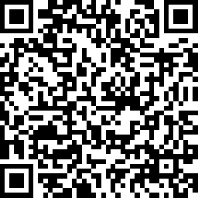
Evaluering af uddannelse
Forløbsnummer:
https://da.surveymonkey.com/r/M8MC85Q
Notes:
Afrunding
Manus:
Det aller-, allersidste sidste punkt på programmet for i dag er en kort online evaluering. Evalueringsskemaet indeholder otte spørgsmål fordelt på fire tematiske områder samt et afsluttende åbent spørgsmål. Undervisningsforløbet vurderes på en skala fra 1 til 5, hvor 5=bedst.
I tilgår evalueringsskemaet via viste QR-kode eller URL.
I har ca. 10 minutter til udfyldelse af evalueringsskemaet. Giv hinanden tid og ro – jeg skal nok sige til, når tiden er gået eller hvis alle er færdige før tid – så afrunder vi dagen i fællesskab ;-)
Note:
Når deltagerne har færdiggjort evalueringen afrundes der selvfølgelig med et STORT ”tak for i dag”

Slide 98
Tak for nu …
Notes:
Stort tak for i dag – jeg håber at I har fået et godt indblik i Aula og er klædt på til egen undervisning. Husk, at I kan finde støtte i de materialer og vejledninger, vi har været omkring i dag – god fornøjelse og arbejdslyst ;-)

Slide 99
Modul EKSTRA – Organisering og support
Notes:
Oplæg
Manus:
Med Aula kommer der også nogle nye behov, ift. til organiseringen i kommunen og på daginstitutionerne. Denne organisering skal på bedst mulig vis støtte op omkring de gode arbejdsgange i Aula.
I dette modul fokuserer vi på jeres organisering, både i forhold til opsætningen af Aula, men også i forhold til jeres supportorganisation.

Slide 100


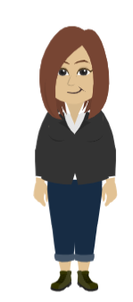


Hvem kontakter jeg, hvis jeg har brug for hjælp?
Superbruger
Medarbejdere på institutionen
Supportberettiget
Forældre
Notes:
Manus:
Hver kommune er selv ansvarlig for at yde Aula-support til forældre og medarbejdere på kommunens institutioner, både på dagtilbud og skoler. Derfor skal hver kommune have besluttet og implementeret deres egen supportorganisation lokalt på den enkelte institution.
Helt overordnet er der to spor, som er vigtige at have med i etableringen af egen supportorganisation:
1. Fejl i Aula skal meldes ind til Netcompany af de supportberettigede brugere. Det er kun de supportberettigede brugere i kommunen, som har mulighed for at indberette fejl til Aulas support via Aulas fejlrapporteringsmodul (Hver kommune har fået tildelt et specifikt antal). Det specifikke antal kan findes på aulainfo.dk.
2. Kommunen skal selv håndtere spørgsmål omkring anvendelse og brugen af Aula
Det er altså vigtigt at kommunens supportorganisation både har taget hensyn til, hvordan fejl håndteres og gives videre til Netcompany samt at kommunen selv kan varetage support i forbindelse med spørgsmål omkring brug og anvendelse af Aula.
(Klik pile frem)
Illustrationen viser et eksempel på, hvordan supportorganisationen kunne se ud - men det er op til den enkelte kommune, at finde en løsning, som passer til deres organisering.
Det vigtigste er, at både forældre og medarbejdere ved, hvor de kan finde den nødvendige hjælp. Her bør der særligt være fokus på forældrene, da det kan være vanskeligt at nå ud til forældrene i supportorganiseringen.

Slide 101
Organisering og support
- Hvad er besluttet?
Hvilke beslutninger er truffet i forbindelse med jeres organisering?
Hvem sætter Aula op ude på institutionerne?
Hvem skal yde support til forældre og medarbejdere på institutionerne?
Hvordan sikres det, at alle er orienterede omkring supportorganisationen?
Notes:
Opsamling
Manus:
Vi samler igen op på de centrale pointer, I er blevet præsenteret for her i modulet Organisering og support.
Sørg for, at få noteret eventuelle afklaringspunkter på jeres ”huskeseddel” her.
(Klik afklaringspunkter frem):
Hvilke beslutninger er truffet i forbindelse med jeres organisering? Det kan være antallet af institutionsadministratorer eller hvem som skal varetage hvilke roller.
Hvem sætter Aula op ude på institutionerne? Det kan være meget forskelligt, hvordan dagtilbuddene er organiseret i kommunen. Det er derfor vigtigt at forstå, hvem der har ansvaret for opsætningen. Fx om det er den enkelte institution, i klynger, eller fra centralt holdt.
Hvem skal yde support til forældre og medarbejdere på kommunens institutioner? Er de relevante personer er klædt på til at varetage opgaven? Her skal dagplejerne også indtænkes.
Hvordan sikres det, at alle er orienterede omkring supportorganisationen? Forældre og medarbejdere skal vide, hvor de kan finde den nødvendige hjælp. Er der behov for at udsende materiale fra centralt hold, som institutionerne kan bruge til at informere forældre og medarbejdere om kommunikationsveje.

